Slide 1
Vis Co Kos –Vision of Cooperation in Kosovo
Dita e parë data : 10.10.2023

Slide 2
Hyrje dhe diskutim
Në orën e parë të projektit VisCoKos, i kam njoftuar nxënësit që në javet e ardhshme dotë merren me Kosovën , dotë flasim bashkë se Çka është arritur deri tash në Kosovë dhe Çka i nevoitet asaj për një të ardhme më të mirë.
Fillojmë aktivitetin duke u ulur në një rreth . Unë ndaj pjesën e mbrendshme të rrethit në katër pjesë me anë të shkumësit .
Pasi më parë kam prerë copat e letrës I shpërndaj (hedh) në dysheme .Nxënësit me rend marrin dhe vendosin aty ku ia merr mendja se kanë lidhmeri fjala e shkruar.Vendosen të gjitha copat e letrave në katër pjesë .Në fund i pyes nxënësit se Çka kanë të përbashkëta këto fjalë.Gjeni tituj të përshtatshëm për të përbashkëtën e këtyre fjalëve ? Nxënësit u munduan dhe gjetën disa nga titujt e dy ua tregova unë : pra, këtu kemi të bëjmë me Arsimin ,bashkëjetesën ,ekonominë dhe infrastrukturën dhe mjedisin.Këtu kam edhe dëshmi fotot me nxënës

Slide 3
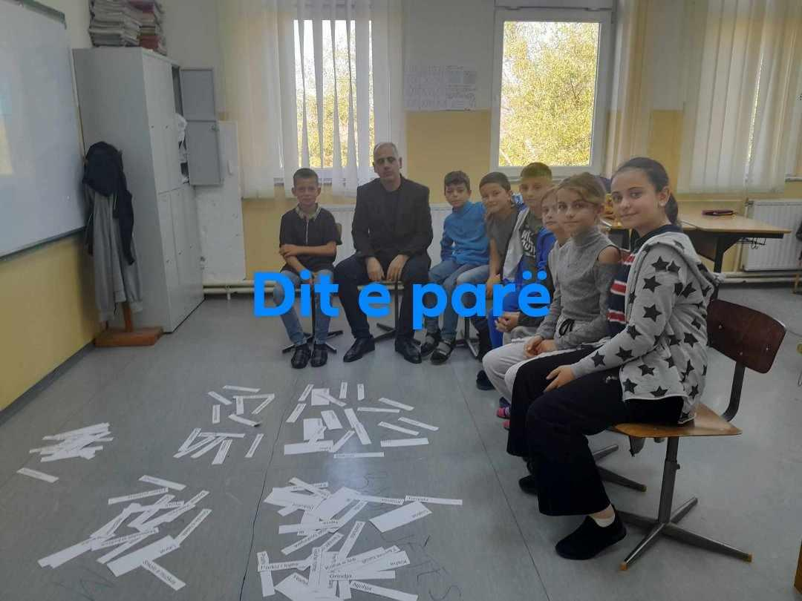
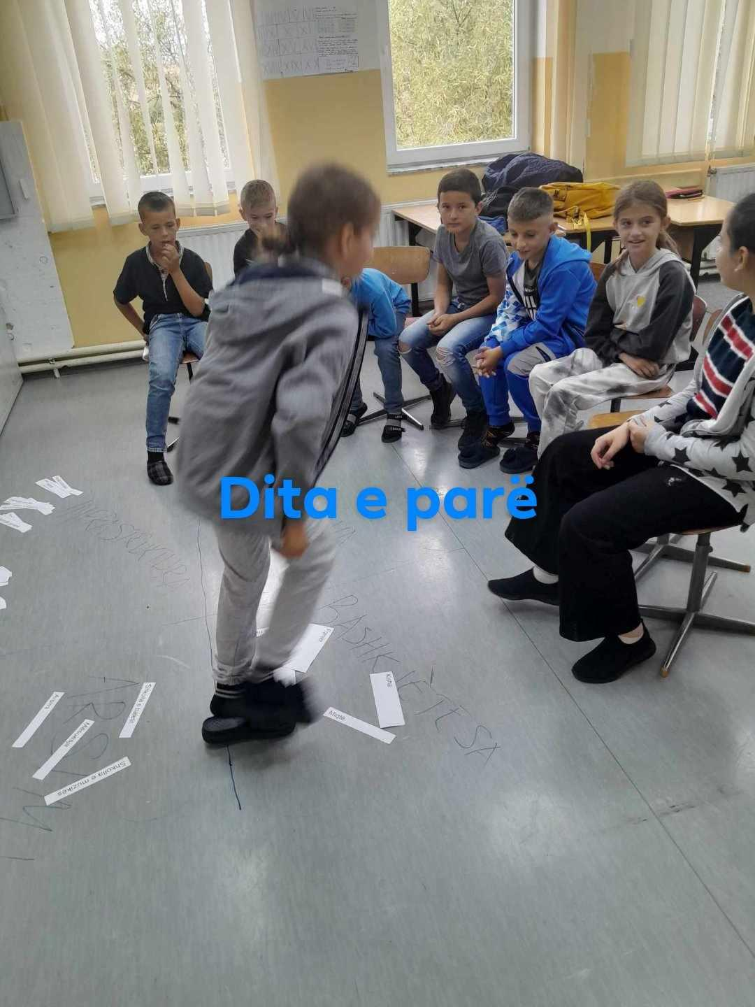
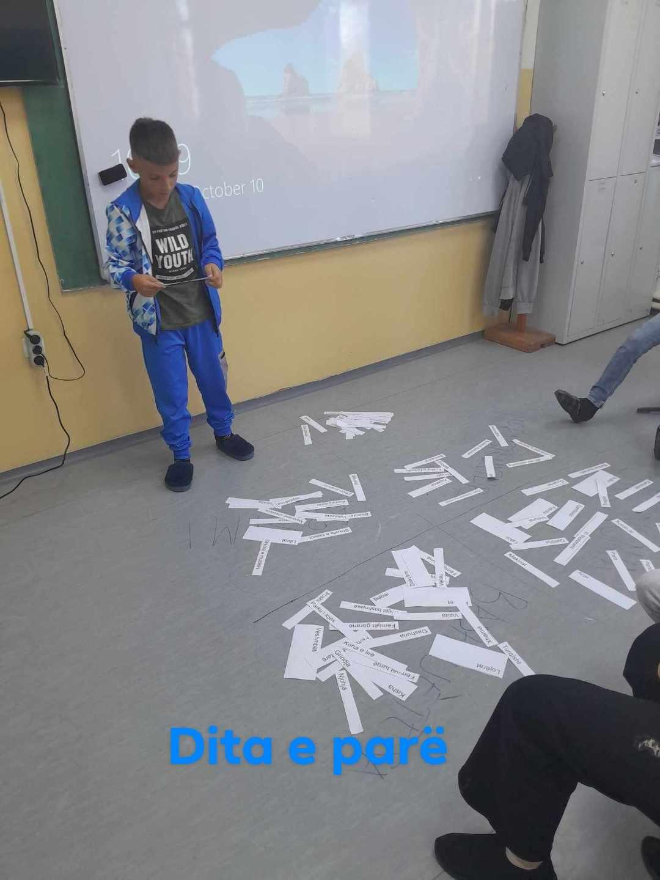
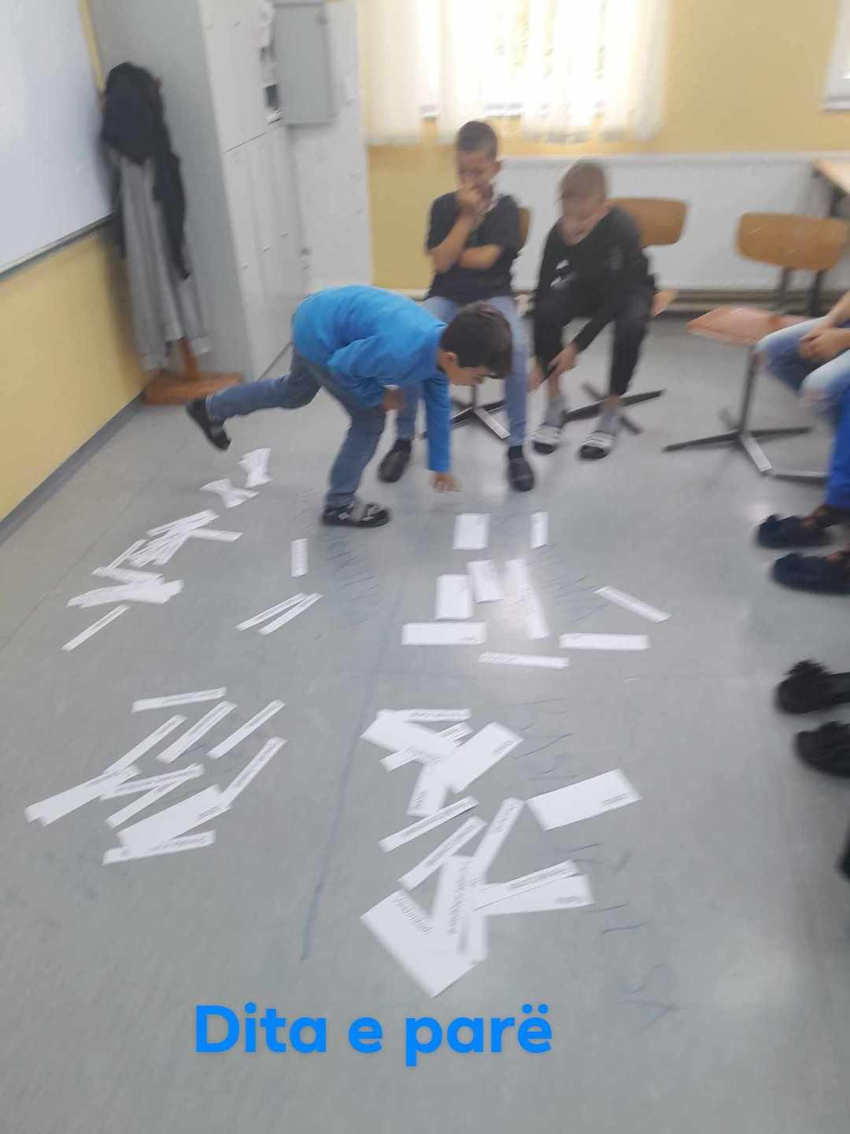

Slide 4
Dita e dytë Punë në grupe, shënimi në ditar dhe prezantimet data:20.10.2023
Ndaj klasën në katër grupe . Secili grup ulet në një tavolinë të veqant që të mundet të diskutoj dhe punoj në mënyrë individuale.Caktoj edhe udhëheqësit e grupit .
Pastaj ndanë fjalët nxënësit dhe pasi u menduan mirë e vendosën fjalën aty ku i përkiste ai grup. Kur të gjithë dhanë mendimet e tyre i ngjitën fjalët në fletën e madhe .
Në vazhdim listën e fjalëve të ngjitura në fletën e madhe e shkruajtën në fletoret individuale të projektit .
Shkruajtën për secilën fjalë nga një fjali dhe plotësuan me vizatime .
Puna e secilit grup u prezantua nga dy nxënës, ja dhe fotot

Slide 5
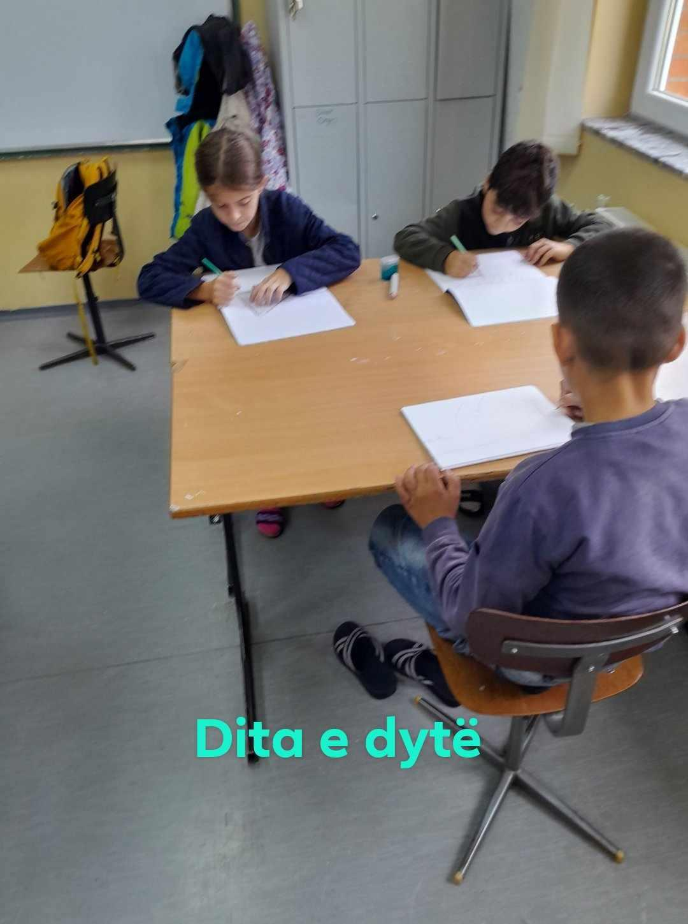
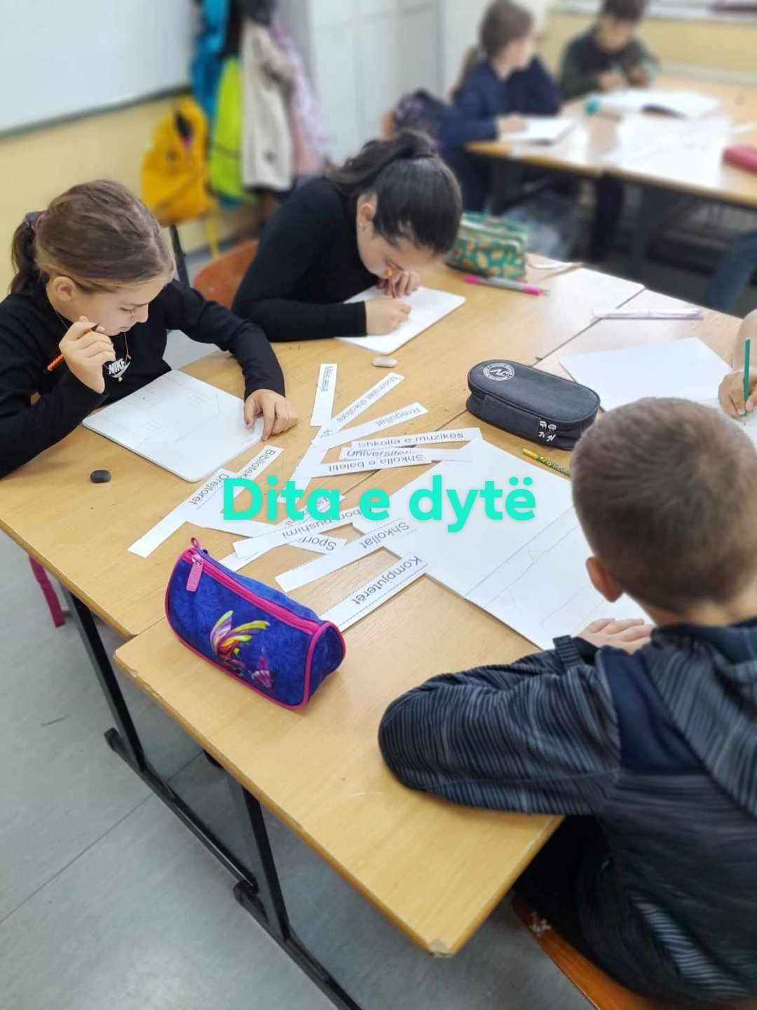
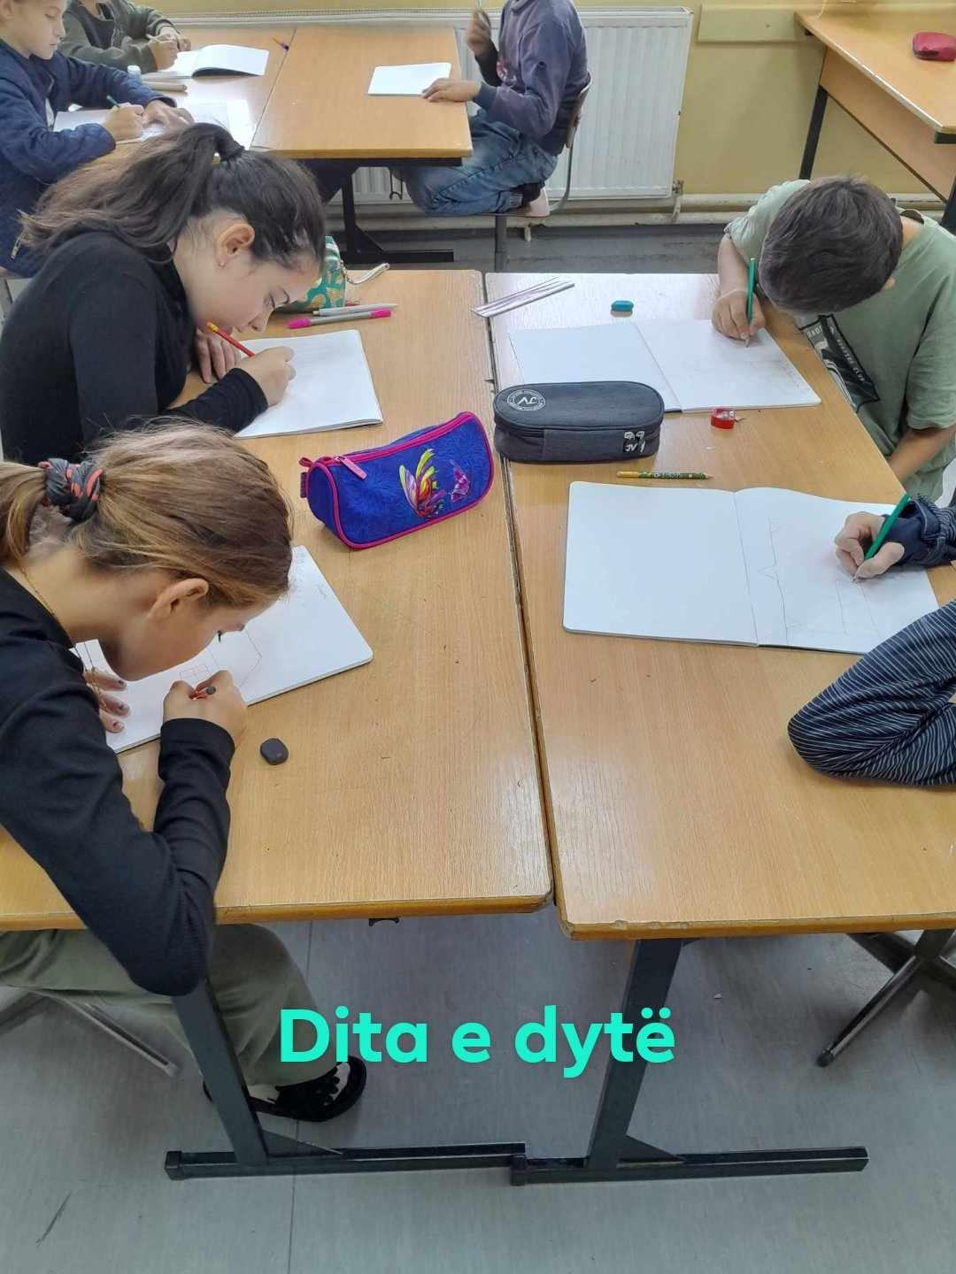
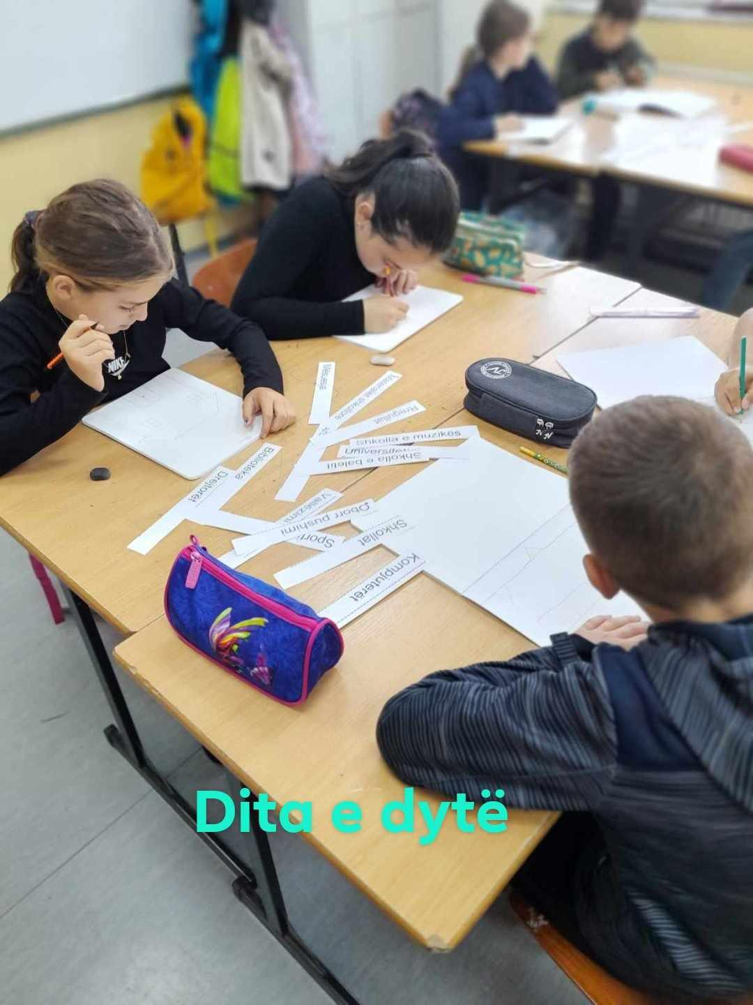

Slide 6
Dita e tretë Zhvillimi i vizioneve dhe bërja e pllakatit data:31.10.2023
Fletët e mëdha në të cilat janë ngjitur fjalët e shkruara në copëza letre ngjitën në mur dhe lexohen edhe një here nga nxënësit .
Nxënësit bisedojnë rreth nevojave të Kosovës dhe ndryshimeve që dëshirojnë ti bëjnë . Pra së bashku me nxënësit formuam bashkarisht vizione se si mund të jetë Kosova në të ardhmen dhe cili dotë ishte roli i nxënësve pra në të ardhmen . Pra, nxënësve ua sqarova që e tërë klasa duhet të përgatis në një pllakat ku ju nxënës duhet që të paraqitni vizatime , fotografi, tekste, vjersha etj. ,për të katër temat(Arsim,bashkëjetesë,ekonomi dhe infrastruktur dhe mjedis). Fotot gjatë ditës së tretë

Slide 7
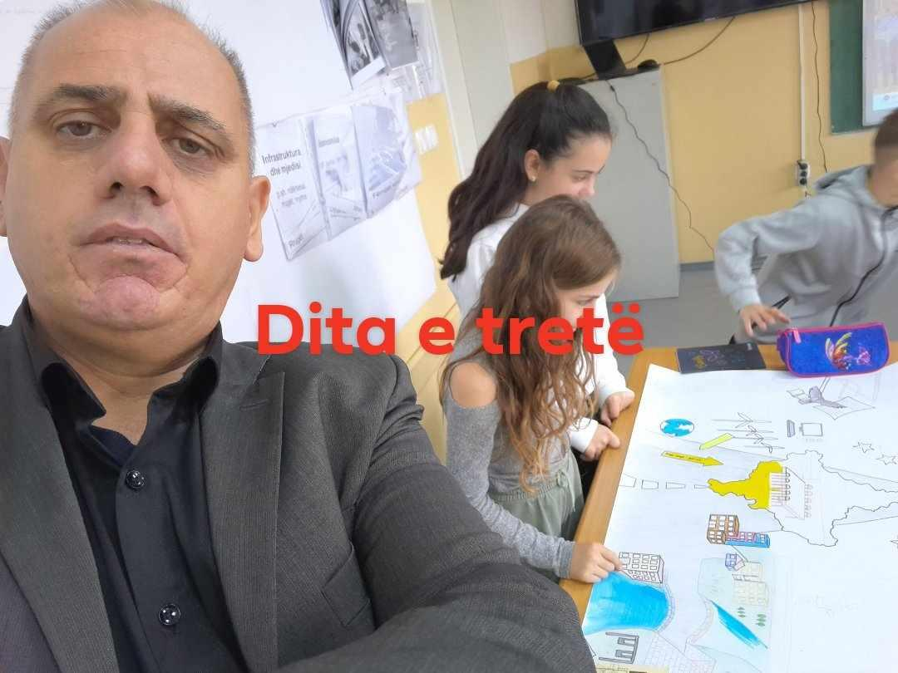
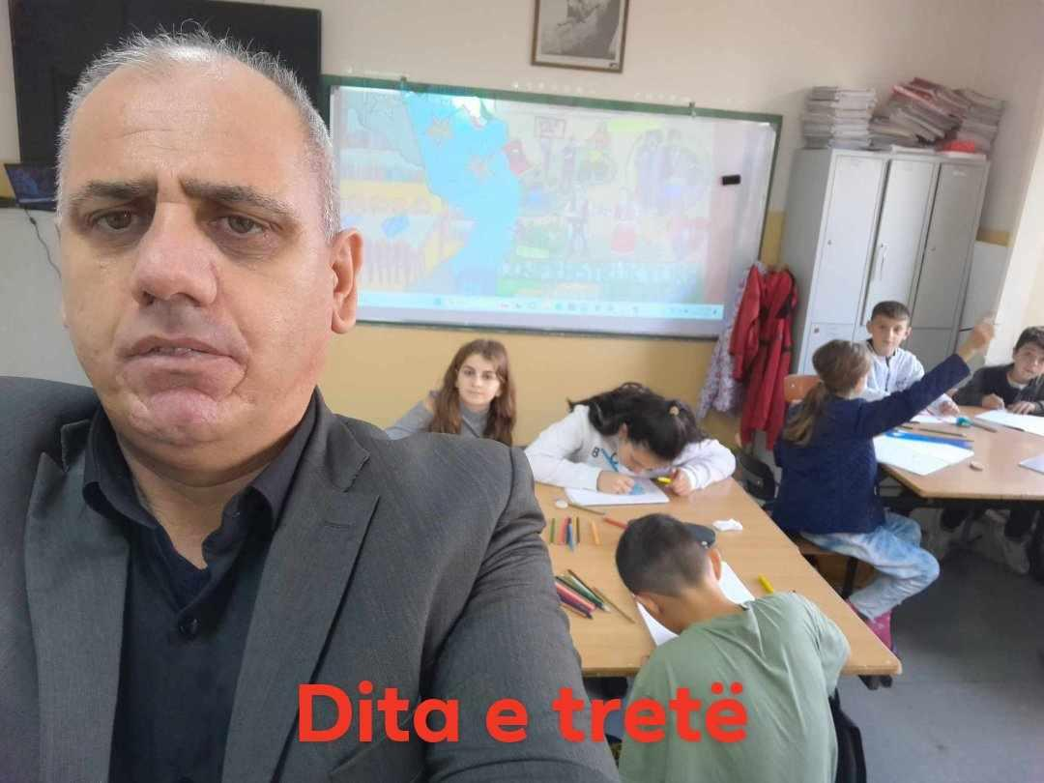
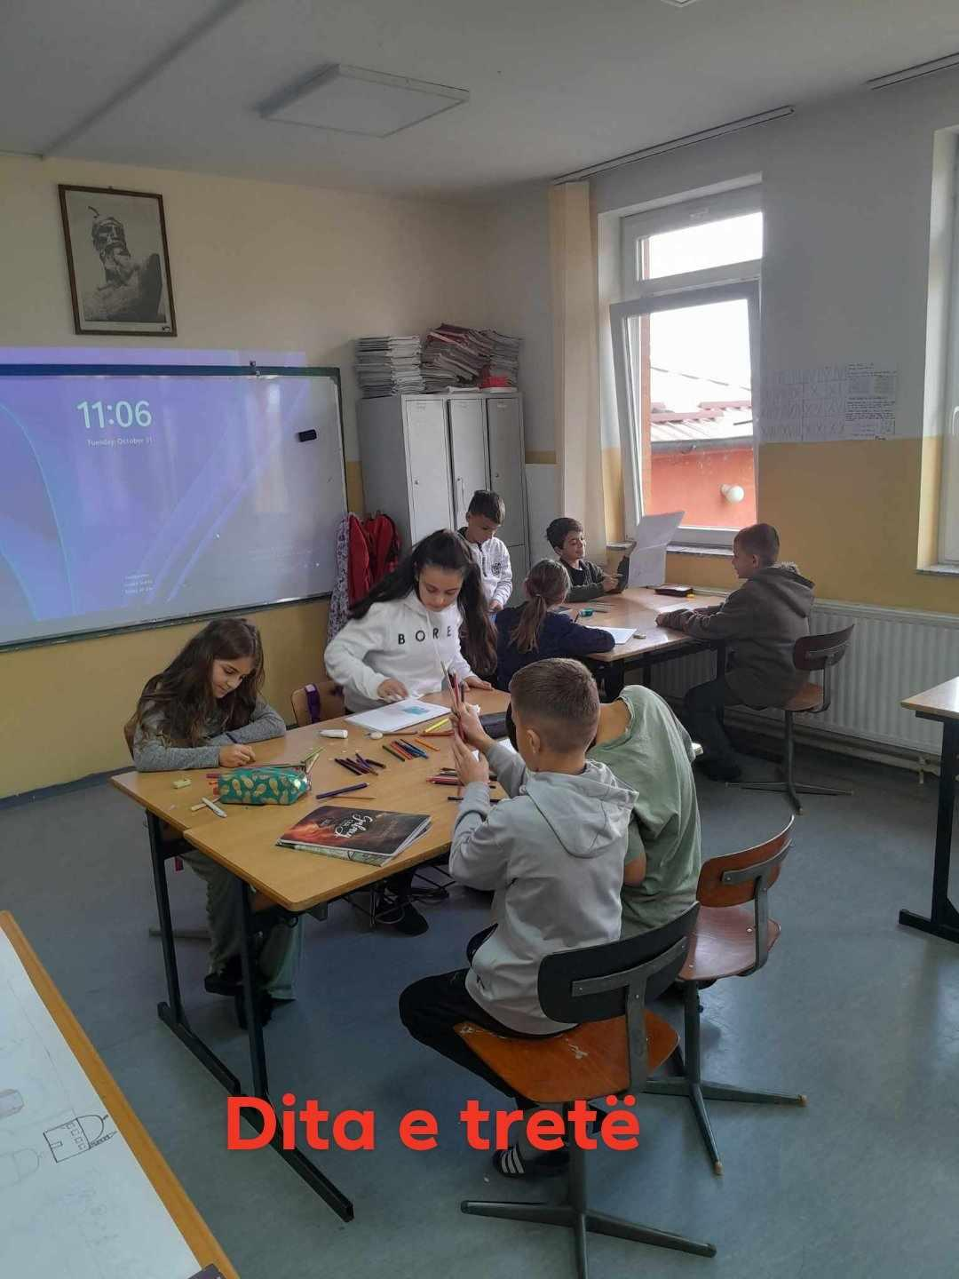

Slide 8
Dita e katërt Grumbullimi i dëshirave dhe ideve data:10.11.2023
Pasi nxënësit rishikuan pllakatin dhe i nxitën ata që ti përmbledhin bisedat dhe punën në klasë . Nxënësve ua sqaroj se ju keni paraqitur vizionet e juaja në pllakat , por për pjesëmarrje në garë nuk mjafton vetëm pllakati pra, na nevoitet edhe një ide që e shpreh synimin tonë se Çka dëshirojmë të ndryshojmë në mjedisin tonë në të ardhmen ? Pra , duhet të zbulojmë se Çka dëshirojmë? dhe Çka është e rëndësishme për ju ? Pra, këto ditë e javë dotë mbledhim dëshirat e idetë e juaja. Pra , duhet ta kemi një PROJEKT.pra, gjatë kësaj jave dotë kërkojmë projekt-ide.Pra ,dota zgjedhim një të cilën dota realizojmë përmes projektit. Nxënësit i angazhova që 4-5 ditë në shkollë, shtëpi ti shkruajnë dëshirat dhe idetë në fletoret e projekteve dhe ti ilustrojnë ato me vizatime

Slide 9
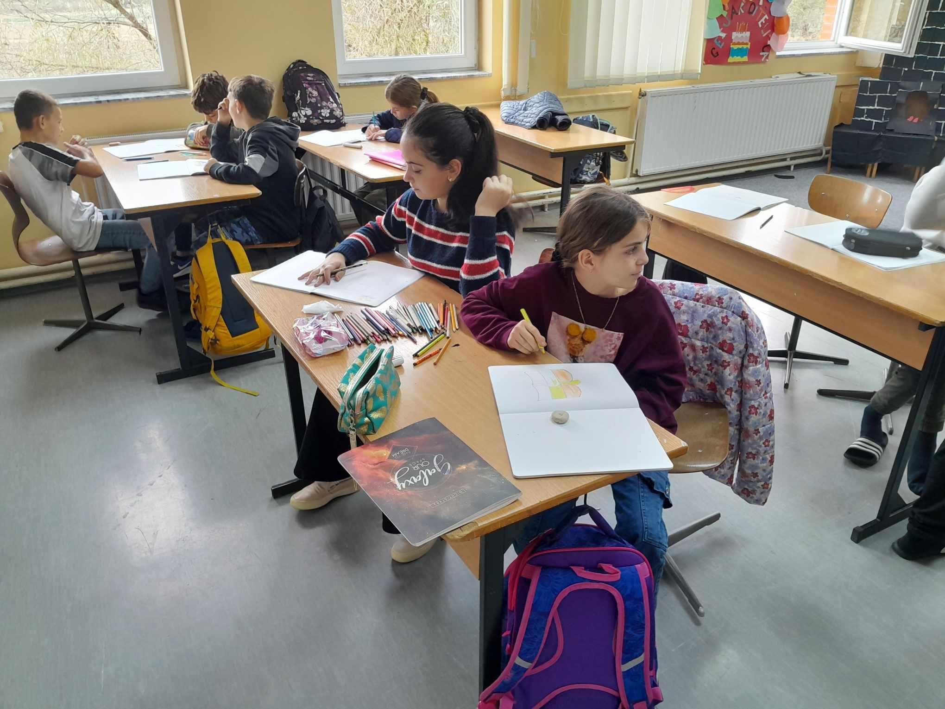
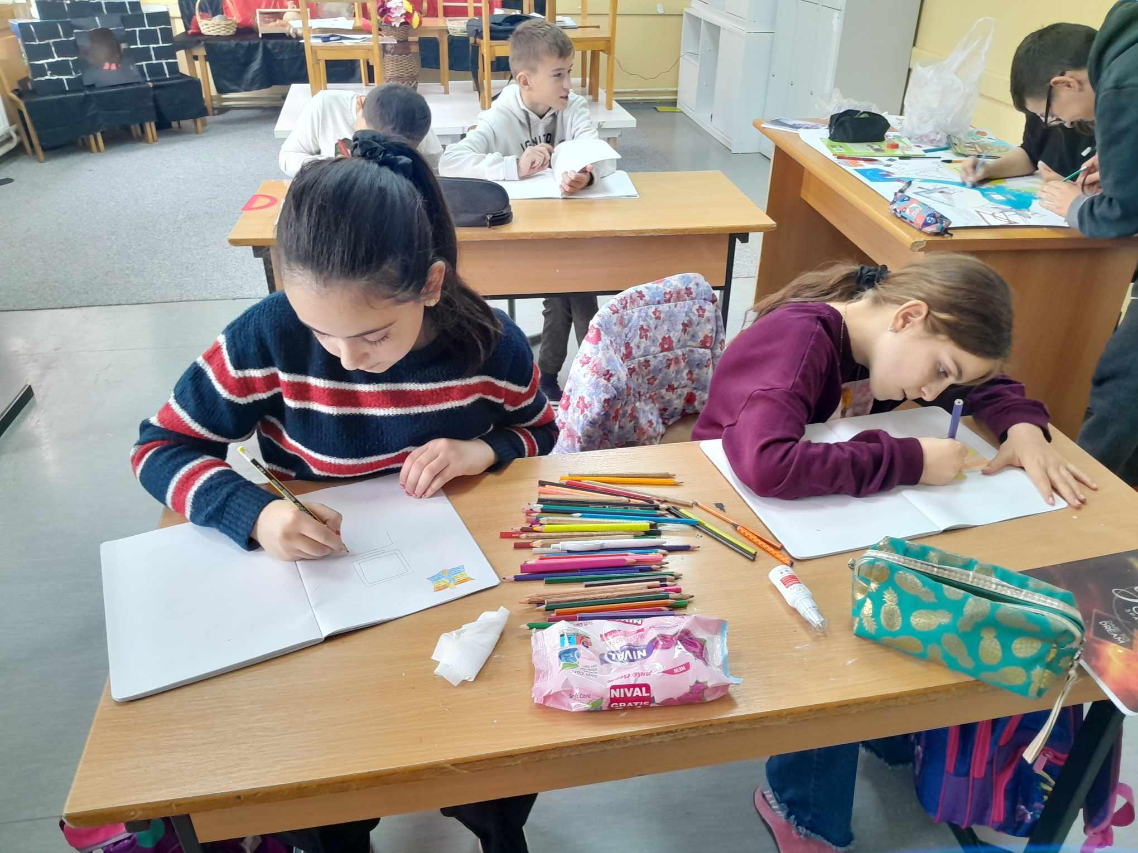
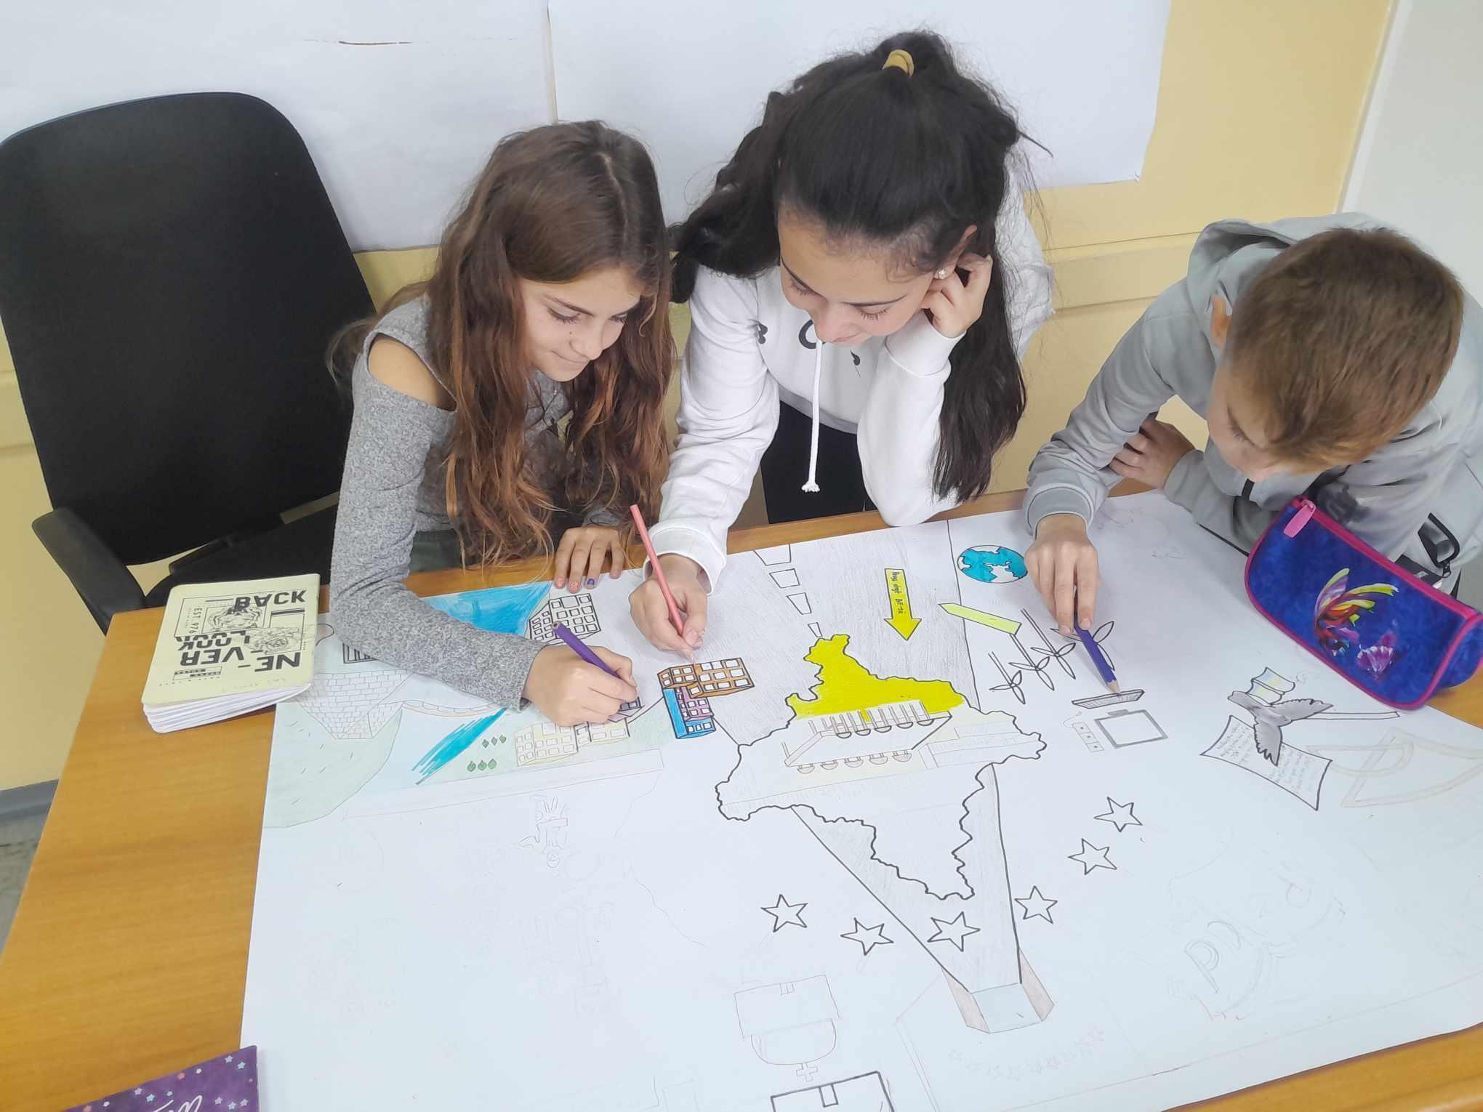
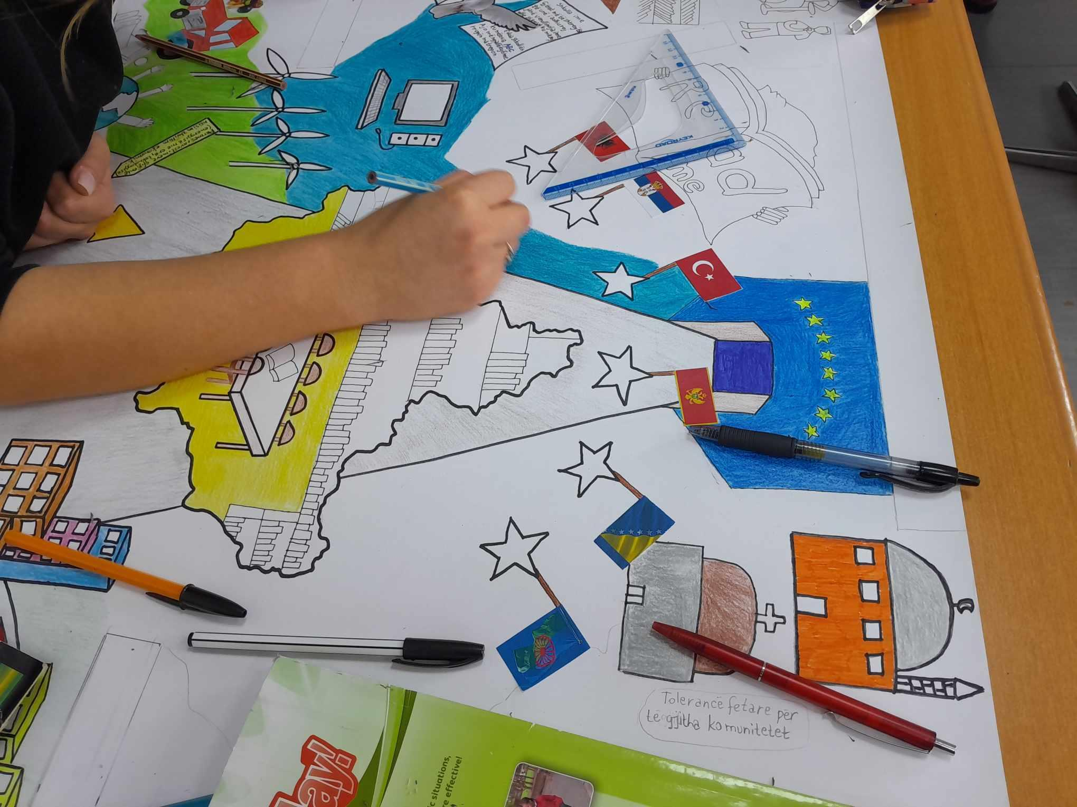
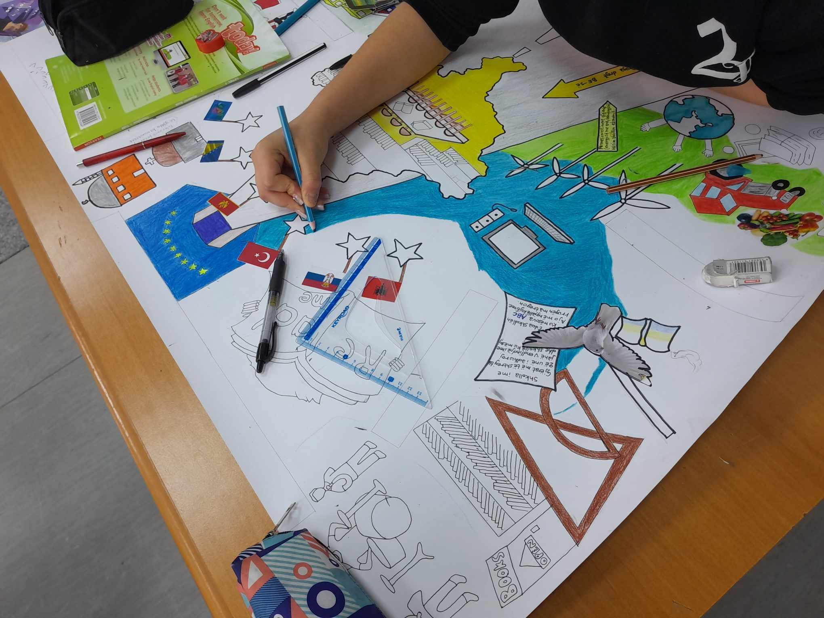

Slide 10
Dita e pestë Zhvillimi i projektideve data:29.11.2023
Pra në orën e kaluar nxënësit mbetën që të shkruajnë dhe të ilustrojnë dëshirat dhe idetë e tyre . Sot kërkova që secili grup ti paraqes idetë mbi projekte dhe ti sqarojnë përgjigjëjet e tyre lidhur me pyetjet e dhëna . Pra, ua sqarova nxënësve se disa detyra i takojnë shtetit si psh.: ndërtimi i autostradave ,spitaleve , shkollave etj. Kurse ca projekte të vogla mund të realizohen edhe nga fëmijët .
Psh: po shoh që dikush nga ju do kënd leximi .
Unë i pyeta pse e dëshironi këtë?
Si dotë duhej të duket ?
Cilat punë duhet të kryhen?
Çka mund të bëjmë në vete?
Kë duhet ta pyesim?

Slide 11
Pra disa dëshironin një kopsht në oborr të shkollës .
I pyeta
Si dotë dukej ai?
Çka është e rëndësishme për ju?
Çka nevojitet?
Cilat punë mund ti kryeni ju?

Slide 12
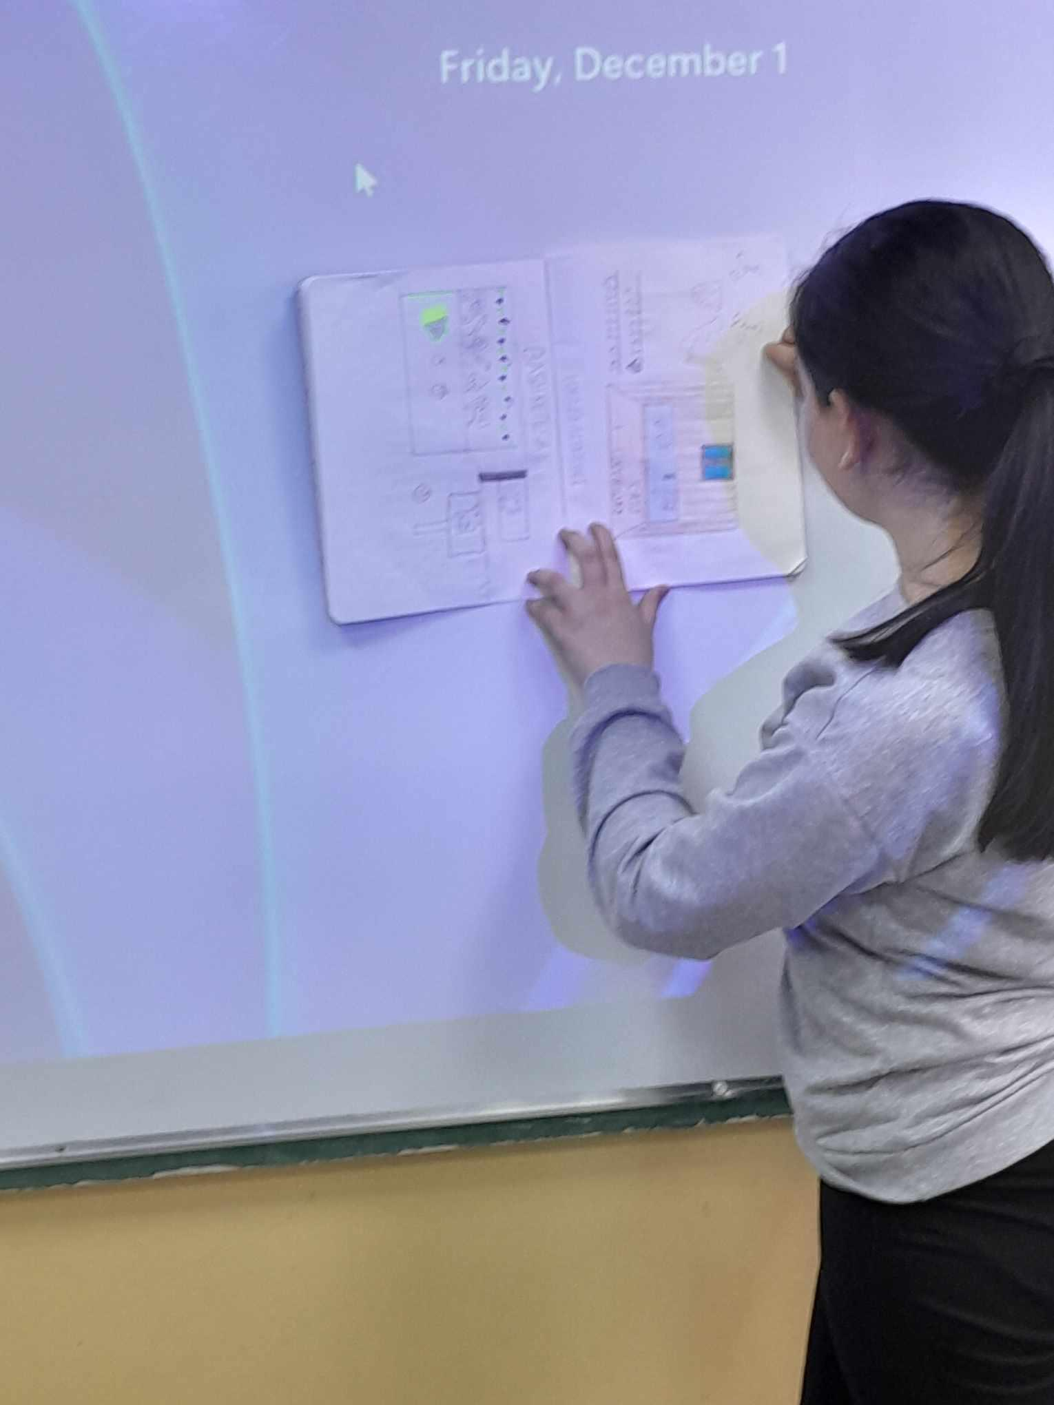
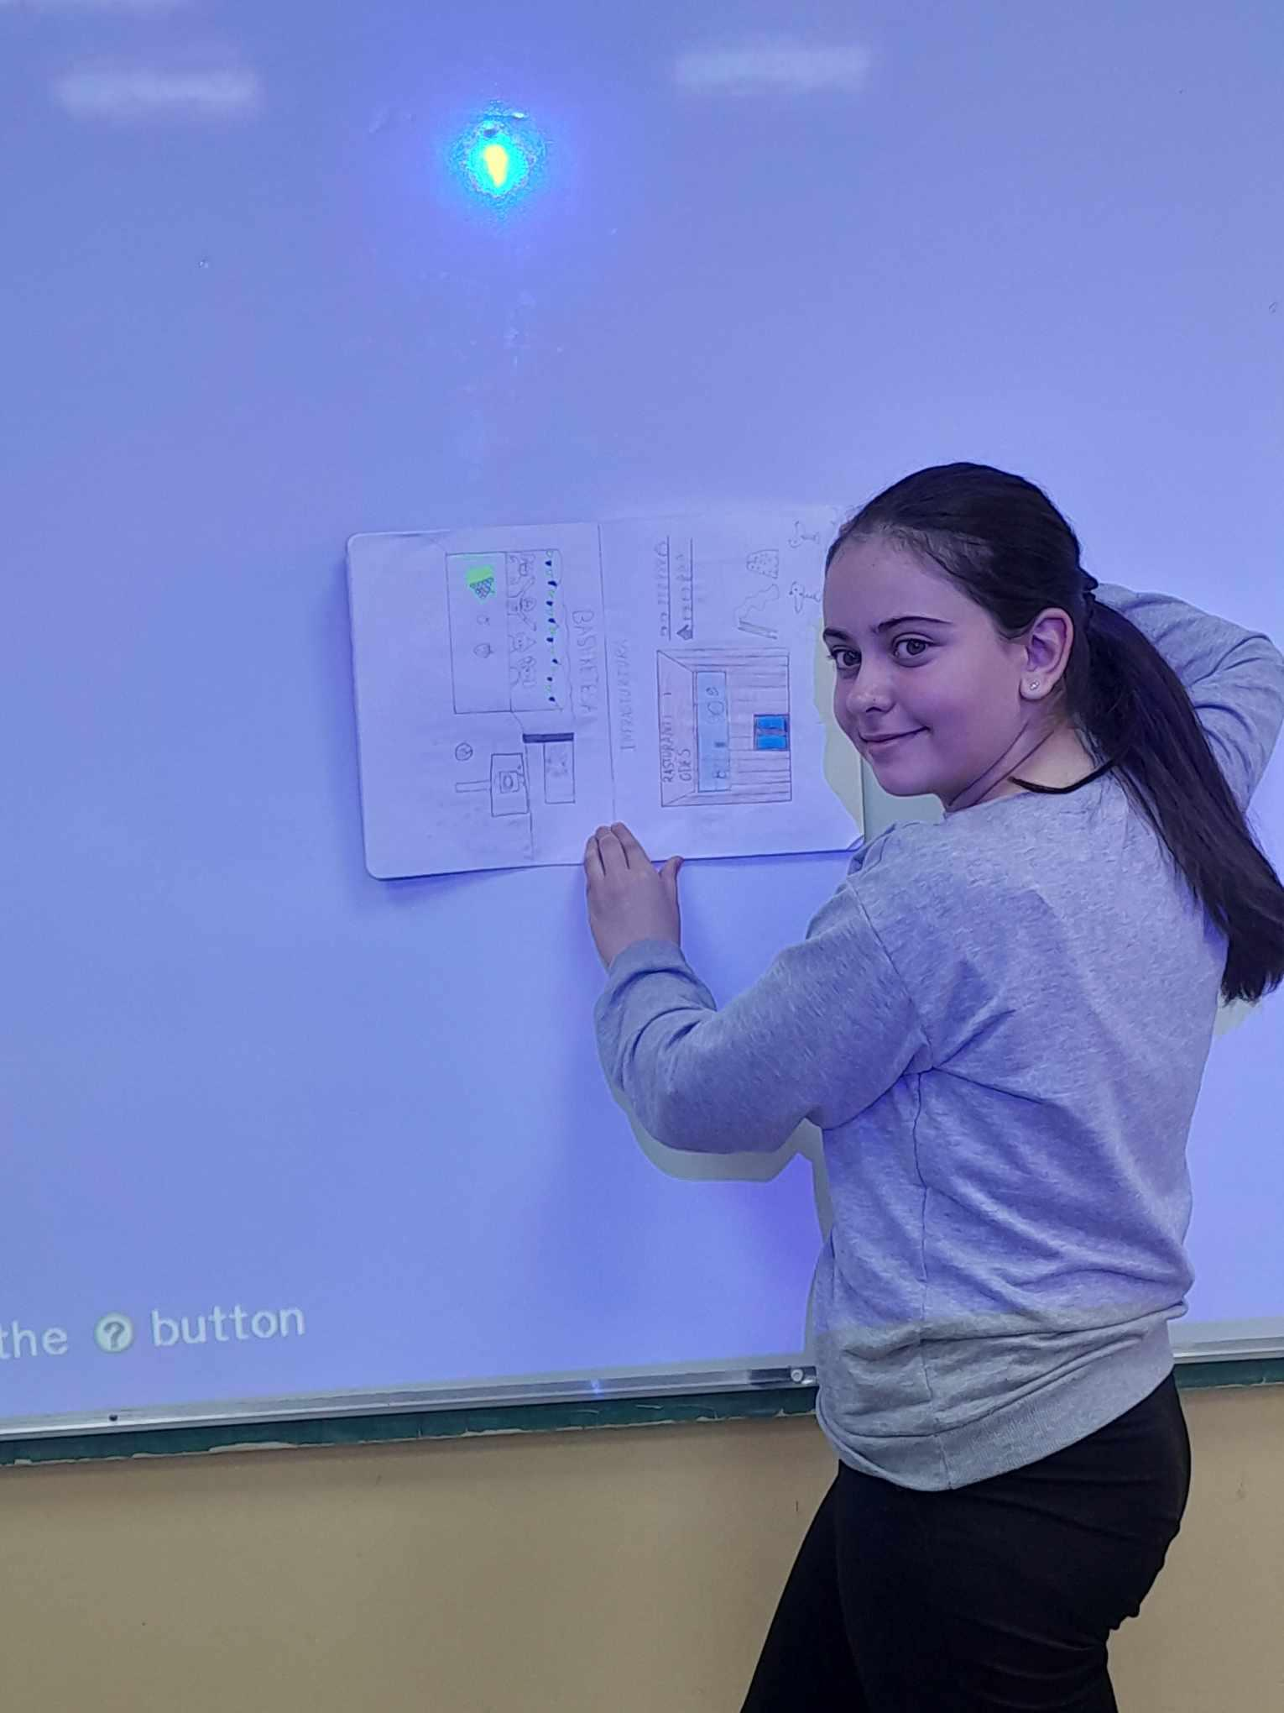

Slide 13
Vazhdim i projektit - pjesa e dyte

Slide 14
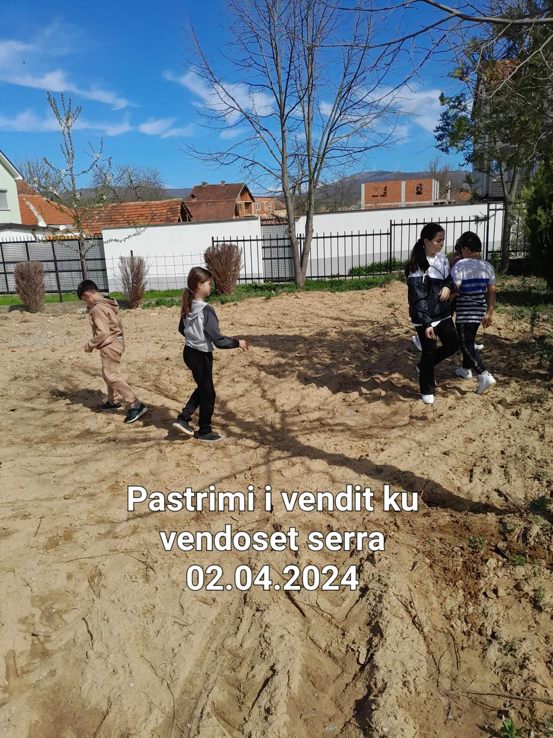
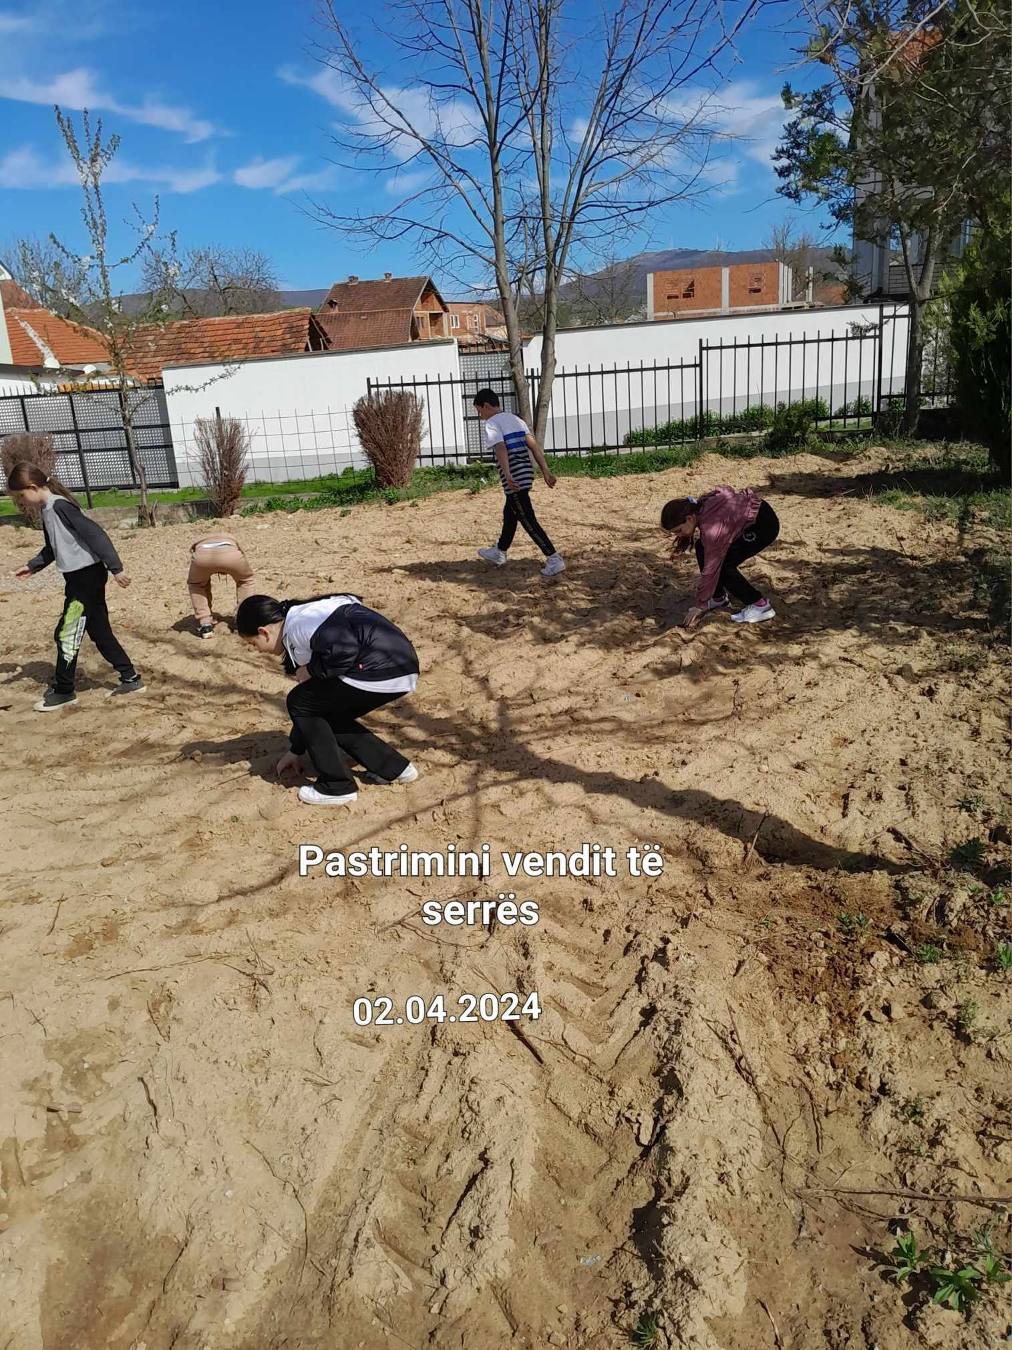
Sot me nxenesit beme pastrimin e vendit ku vendoset serra

Slide 15
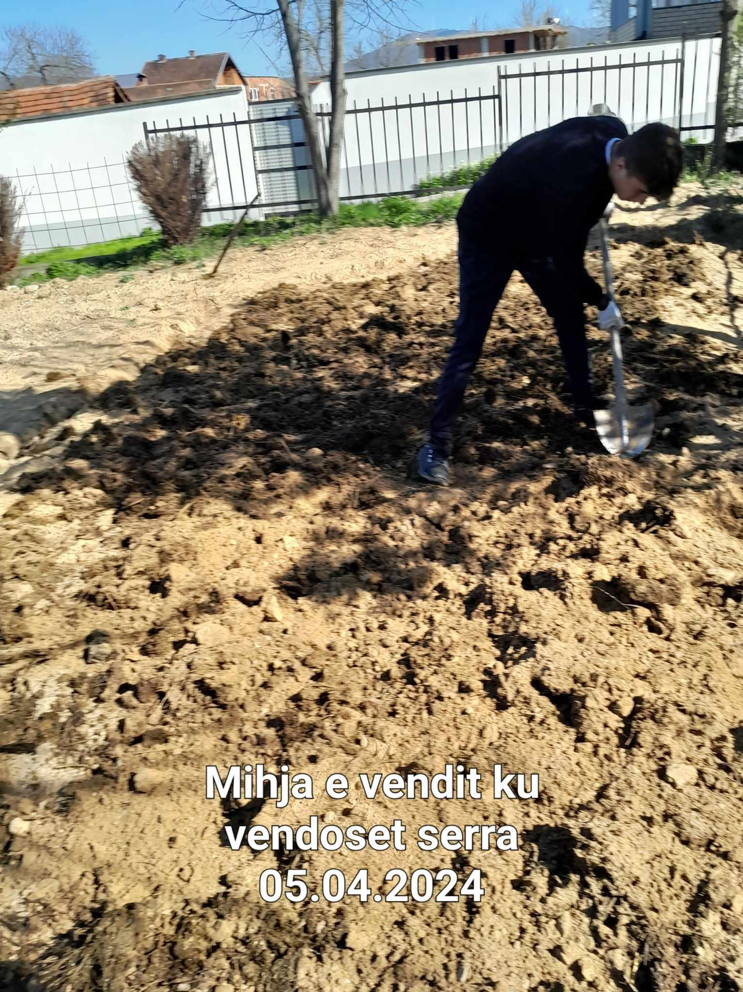
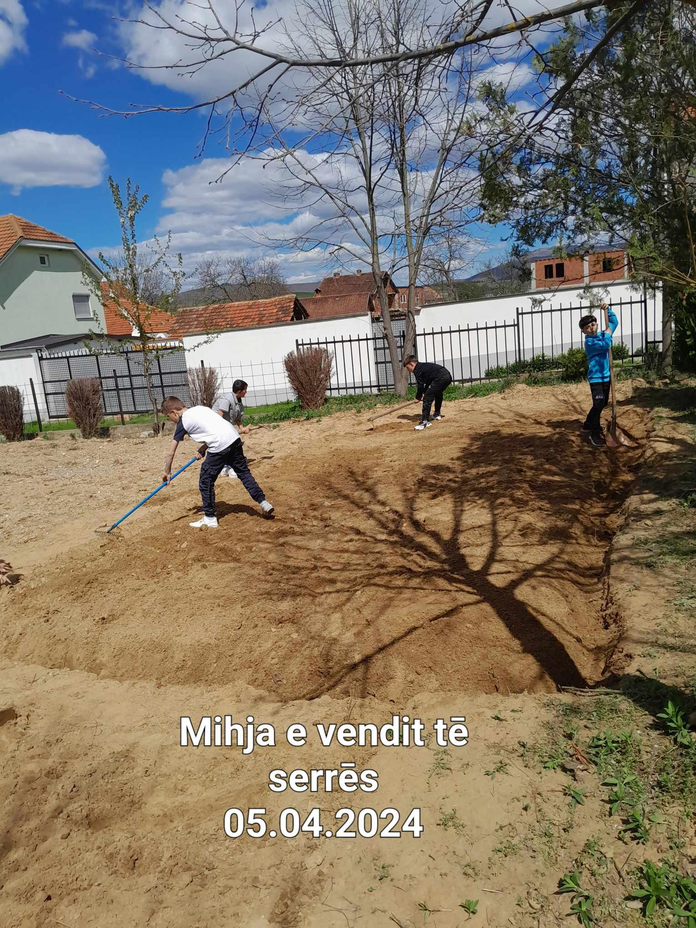
Mihja dhe pleherosja e vendit ku dote vendoset serra

Slide 16
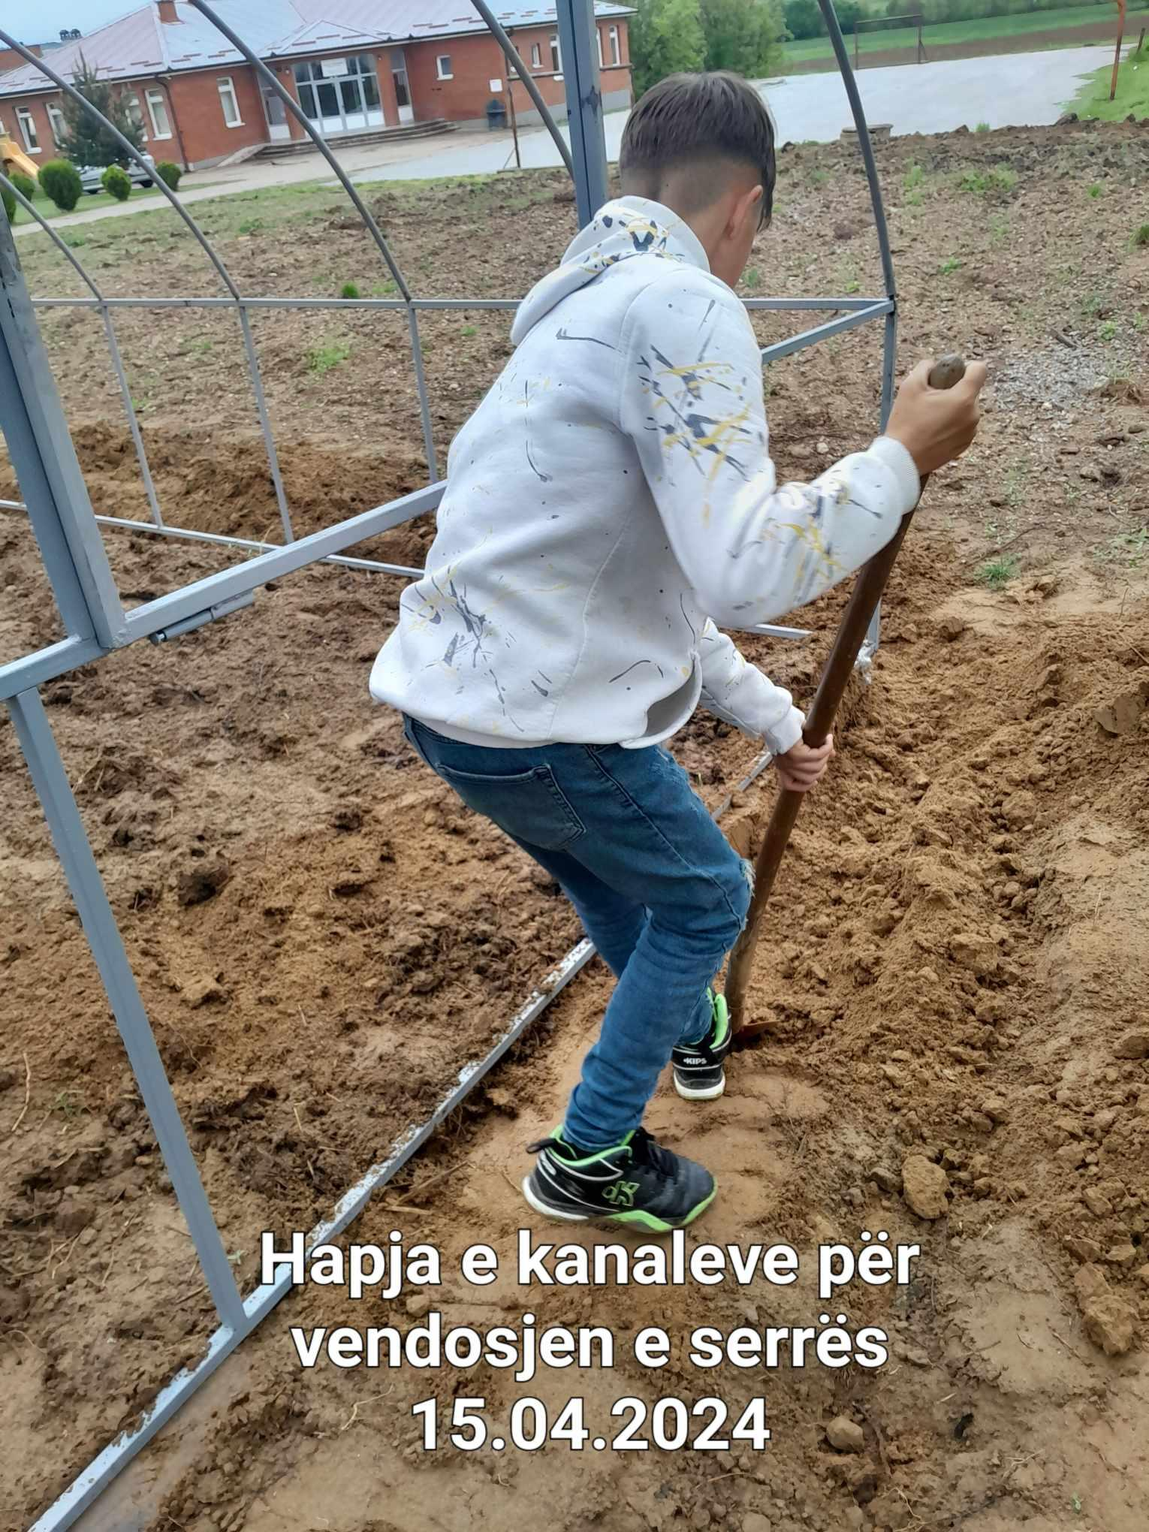
Sot me mesuesin dhe nxenesit beme hapjen e kanalit per vendosjen e serres

Slide 17
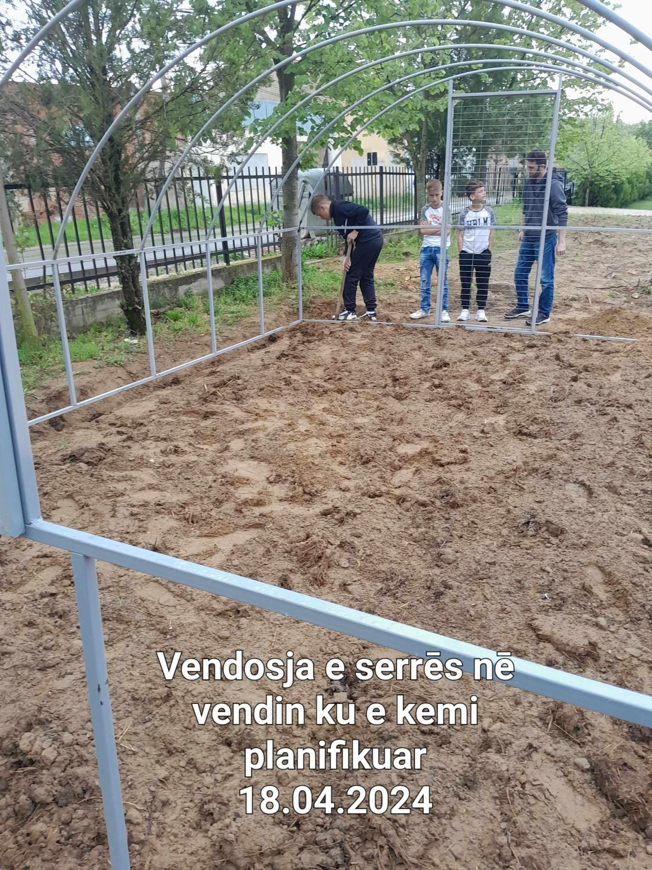
Vendosja e serres ne vendin ku e kemi planifikuar

Slide 18
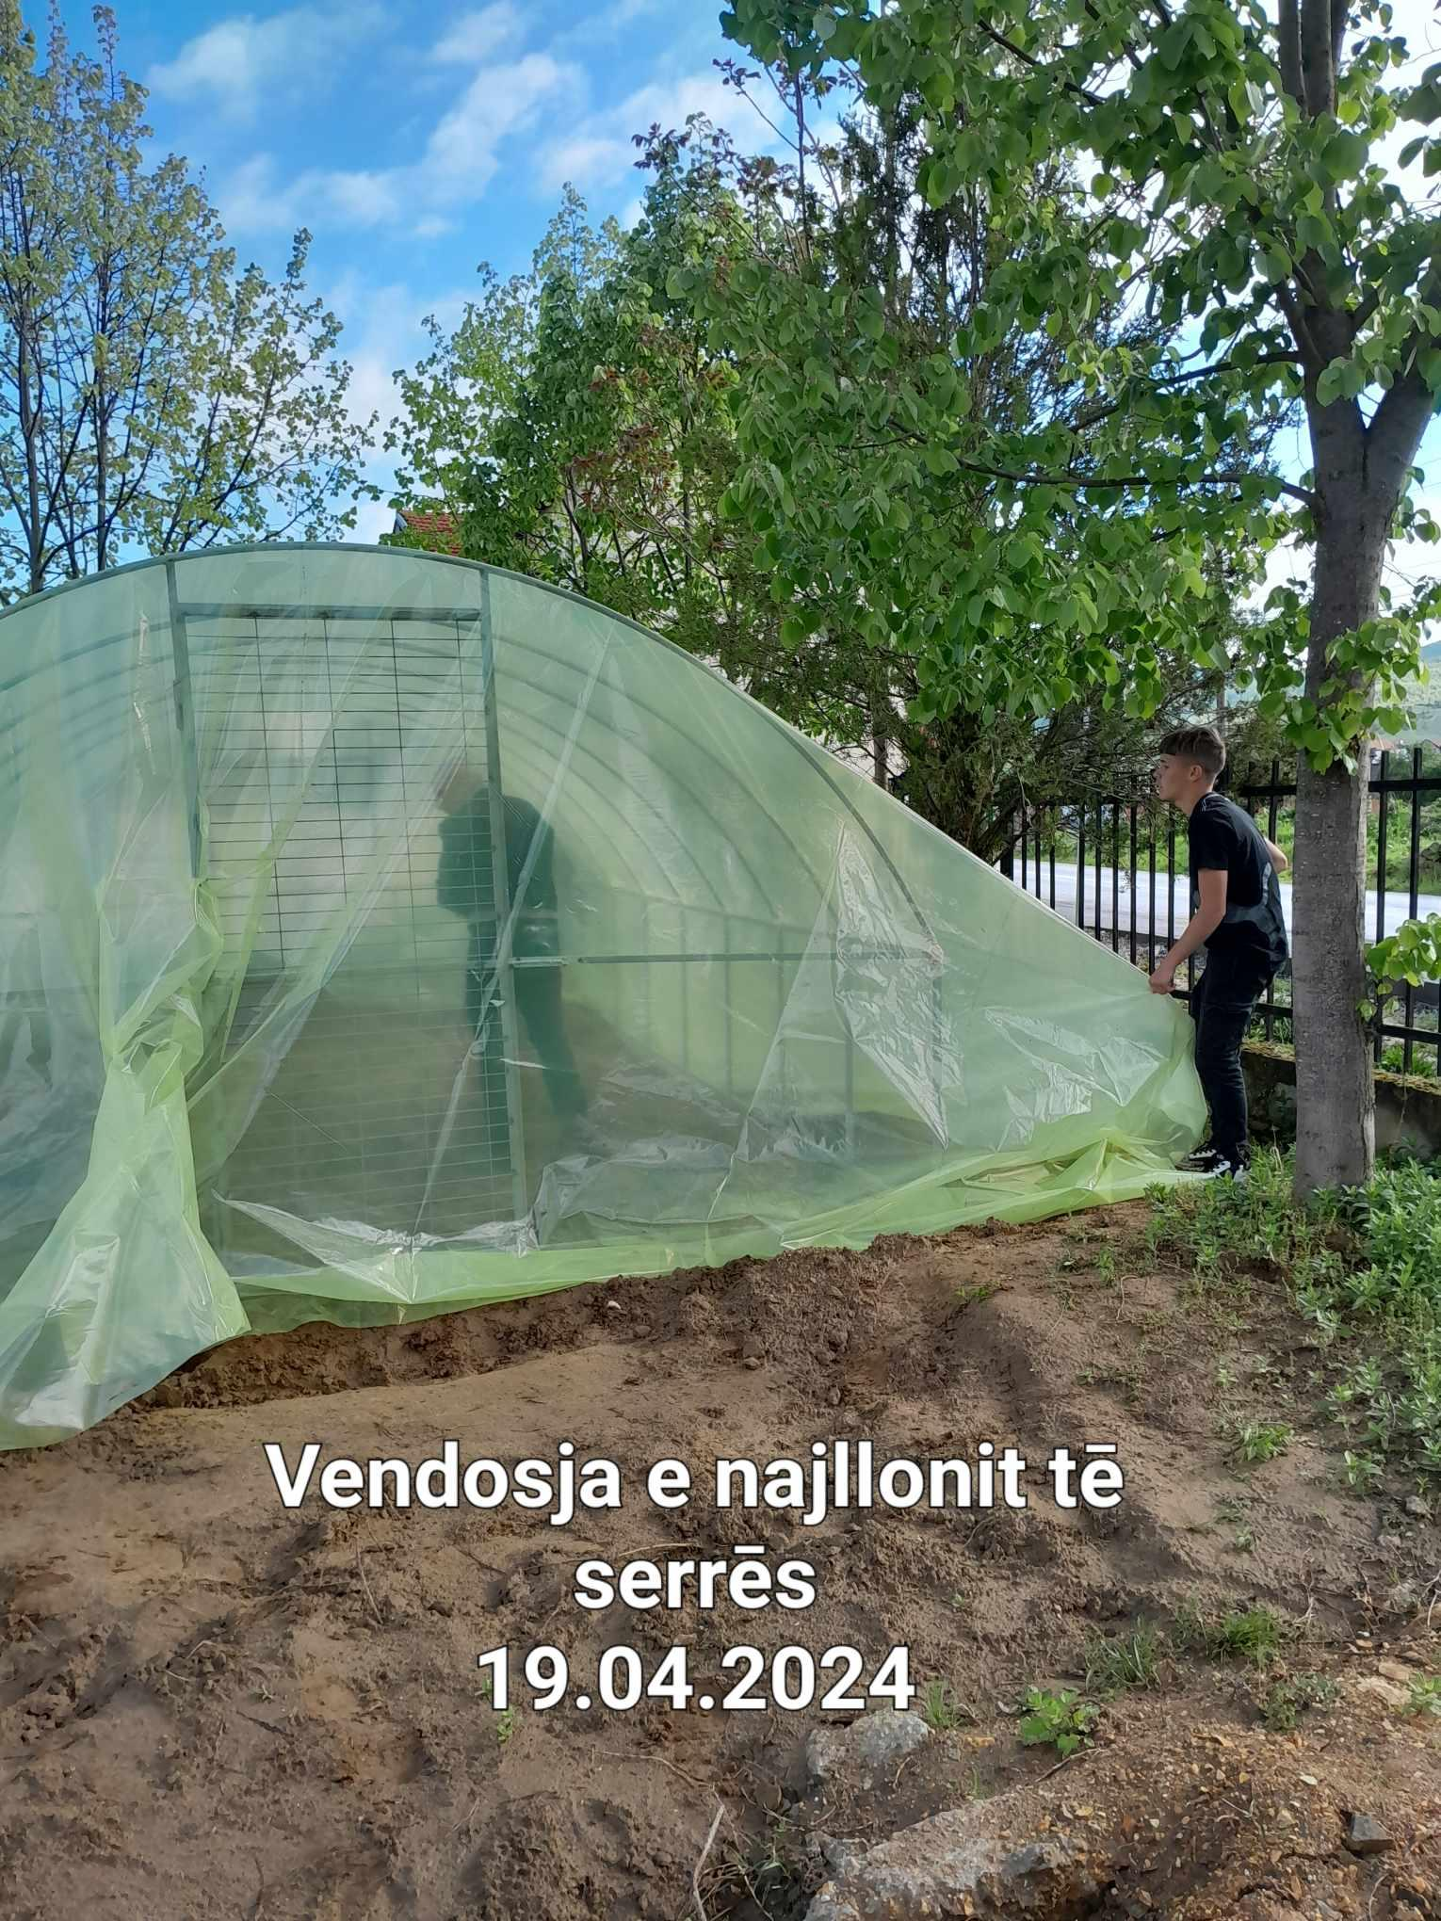
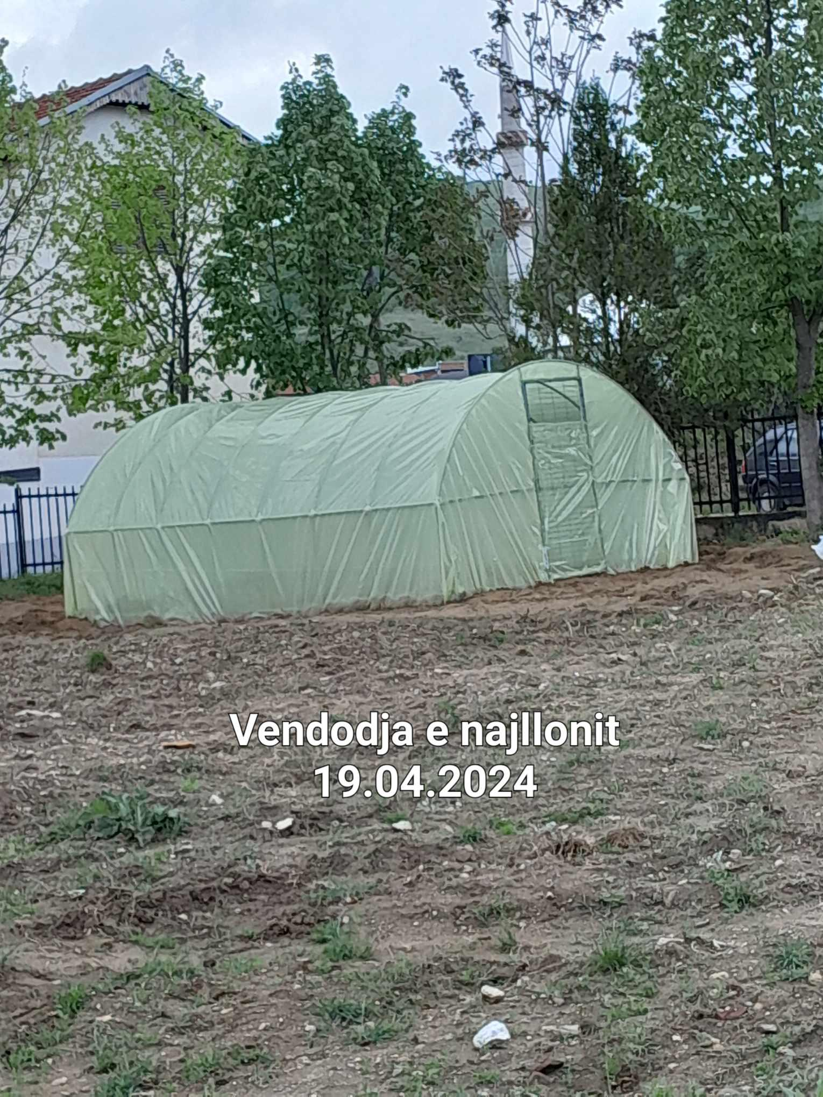
Vendosja e najllonit te serres

Slide 19
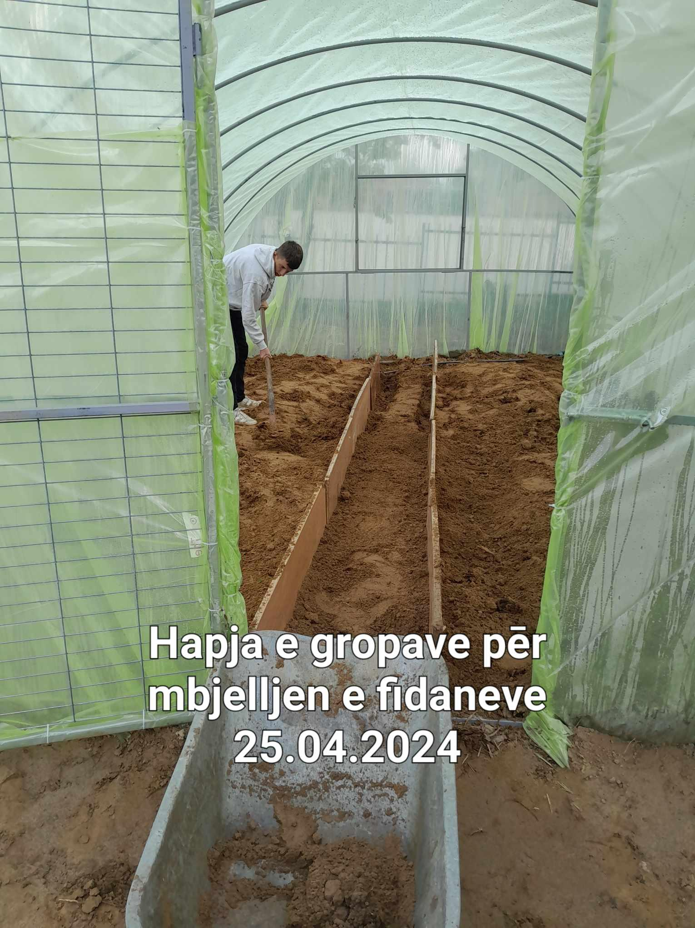
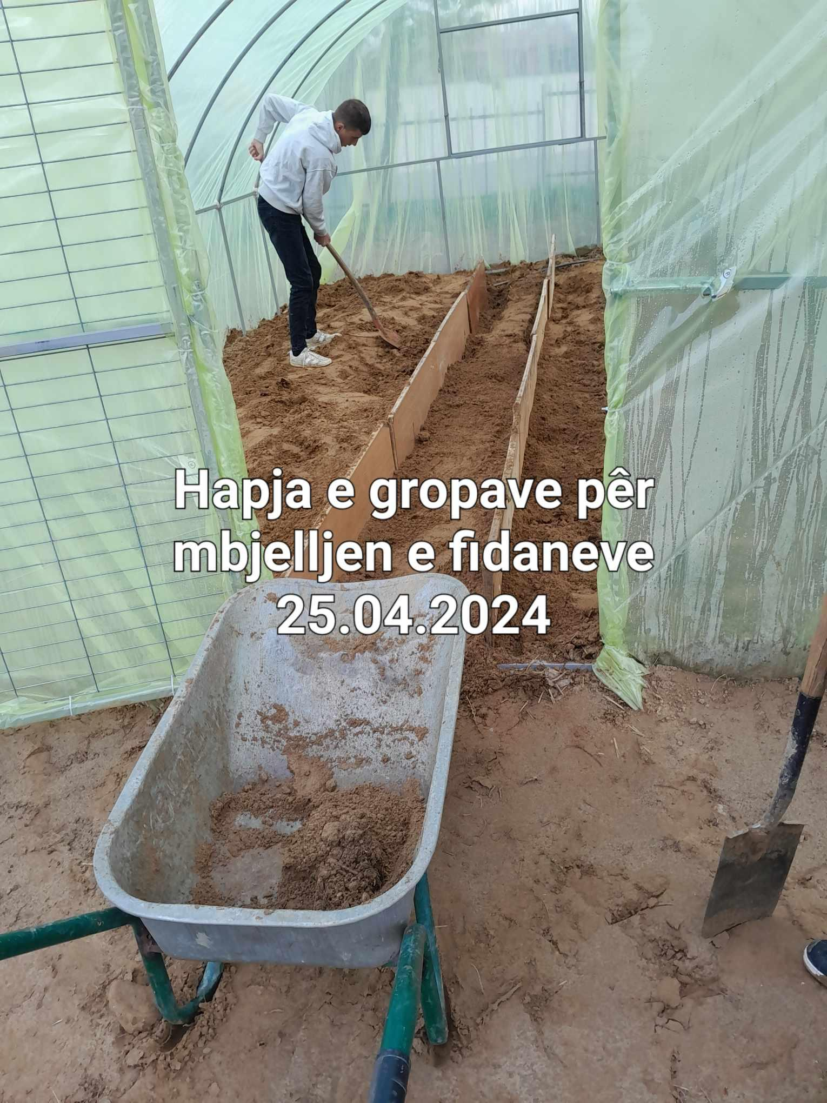
Hapja e gropave per mbjelljen e fidaneve

Slide 20
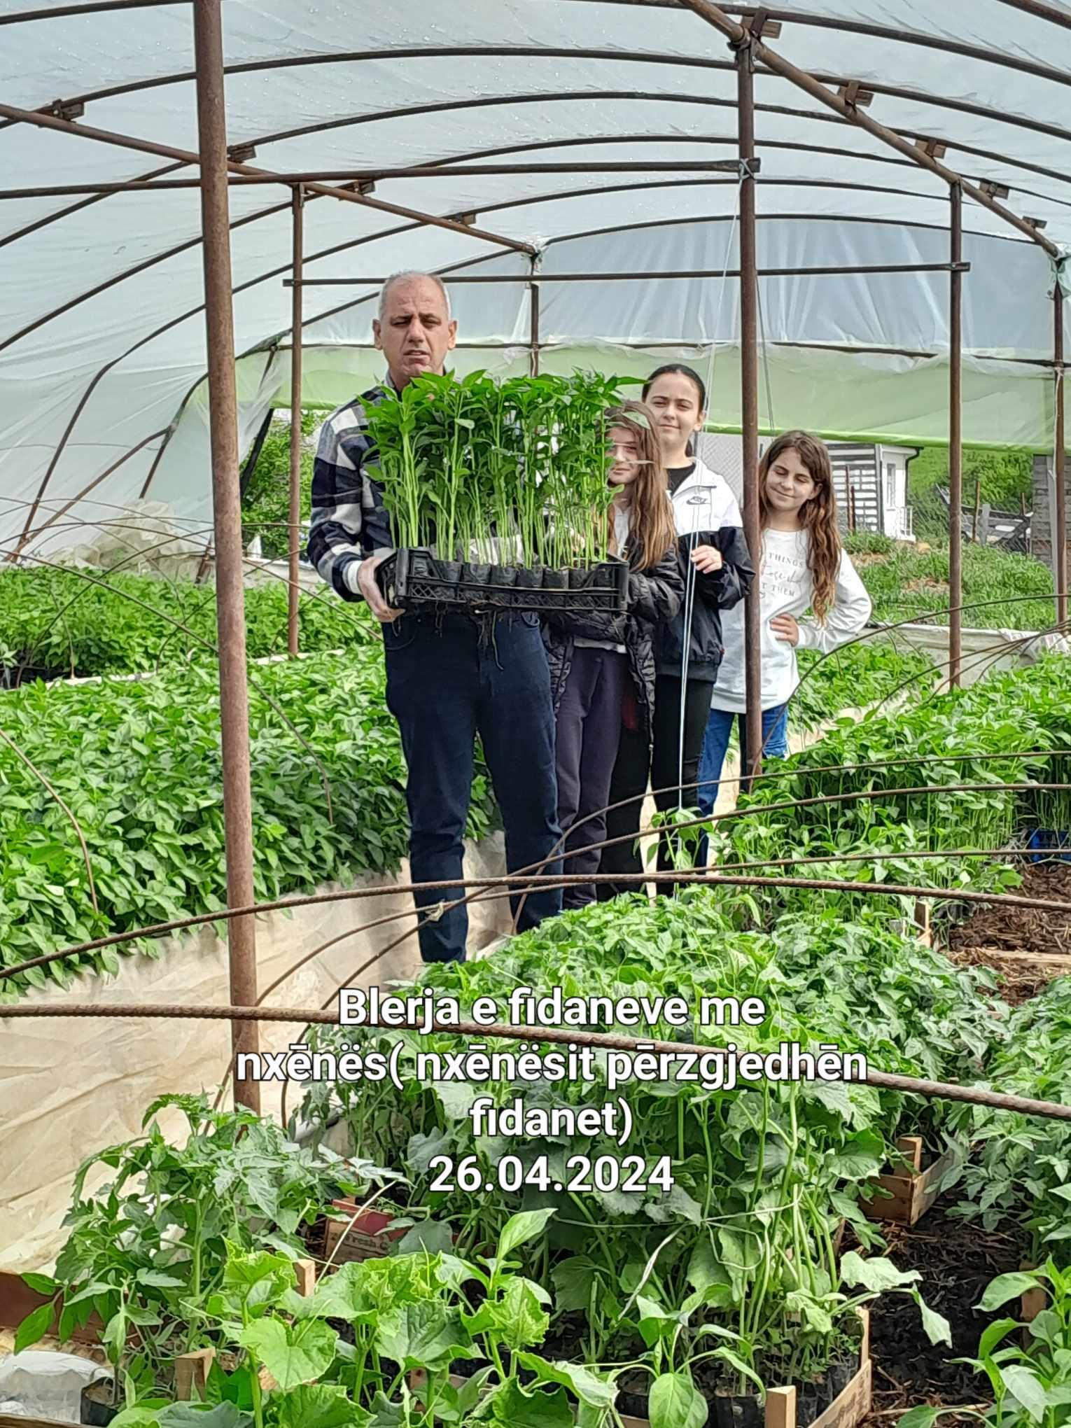
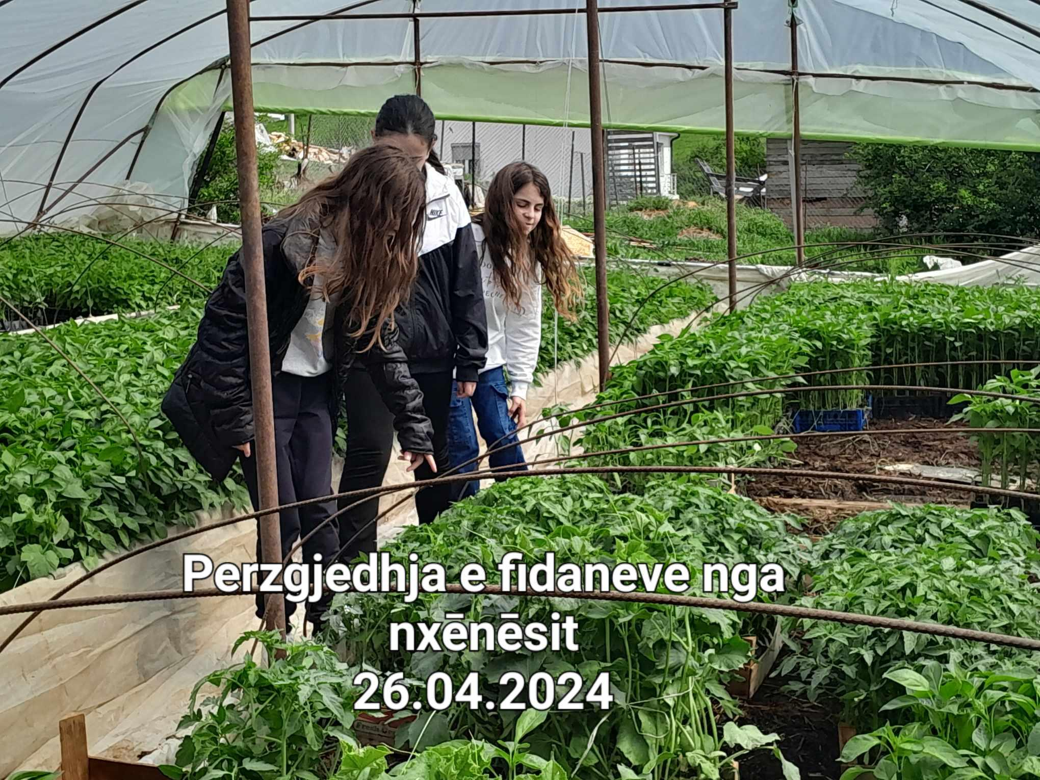
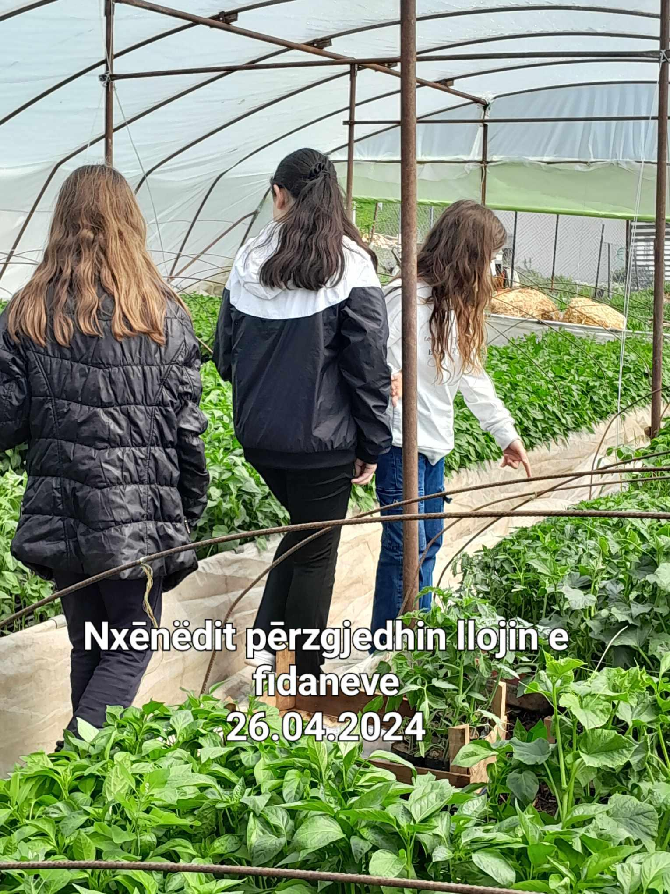
Perzgjedhja e fidaneve nga nxenesit

Slide 21
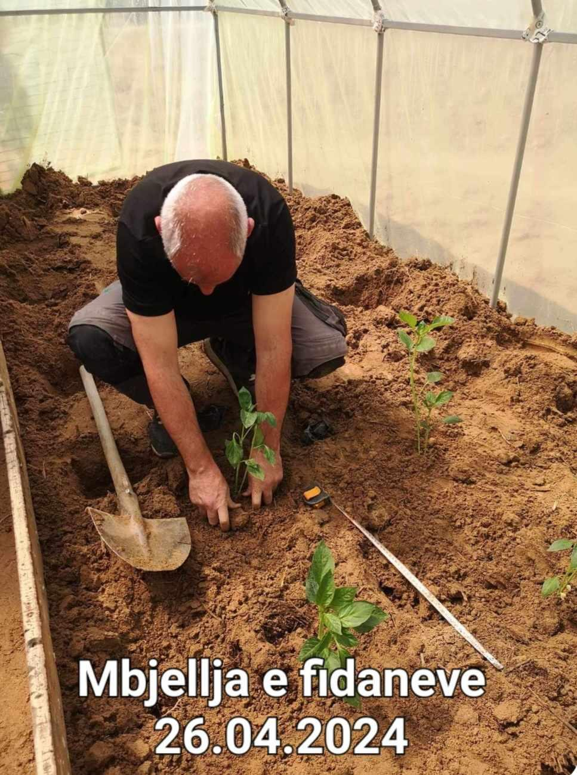
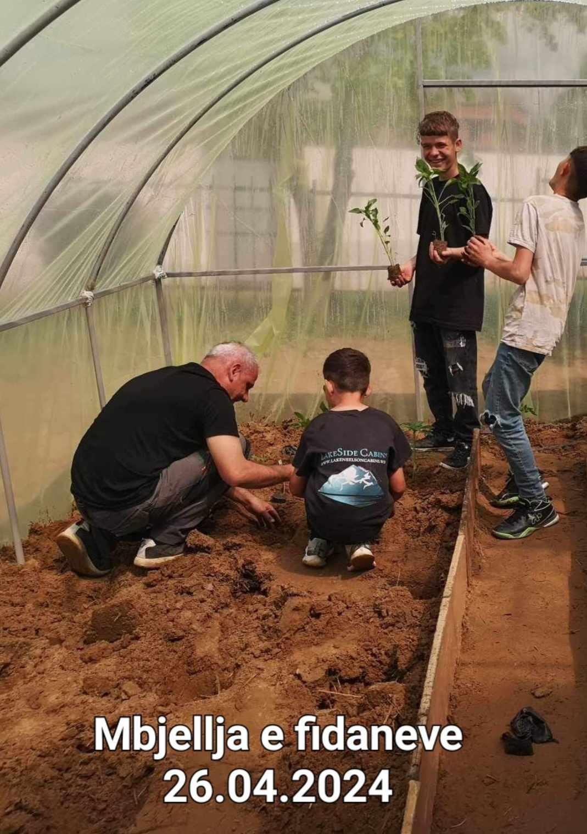
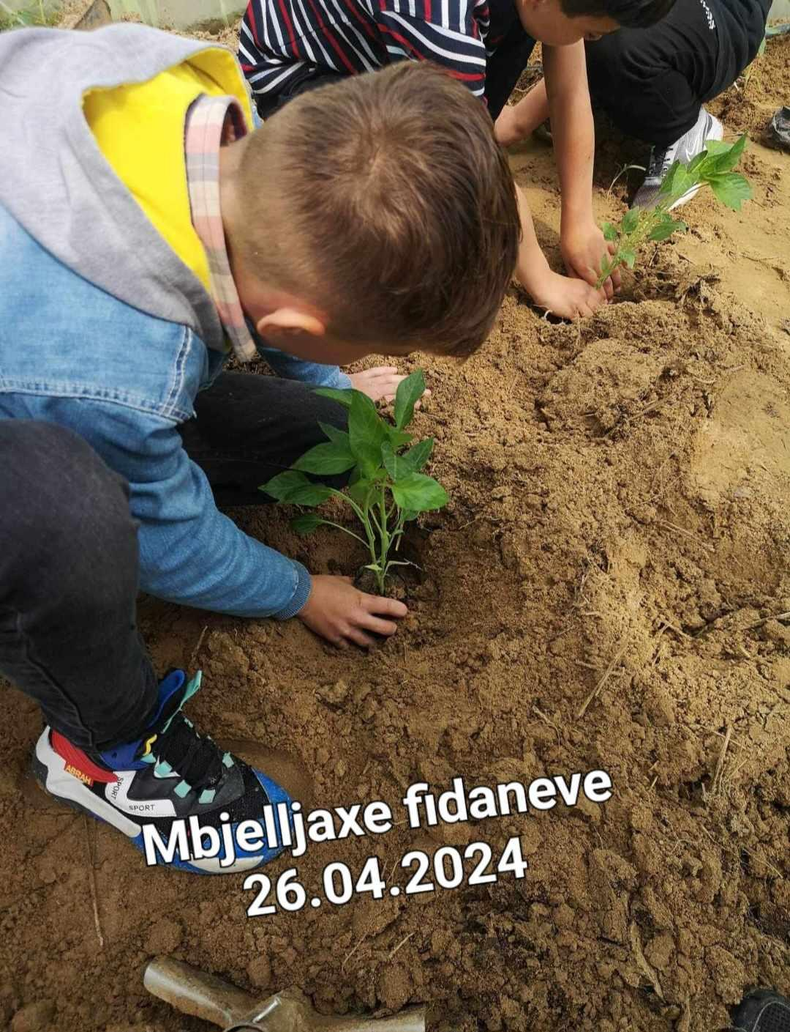
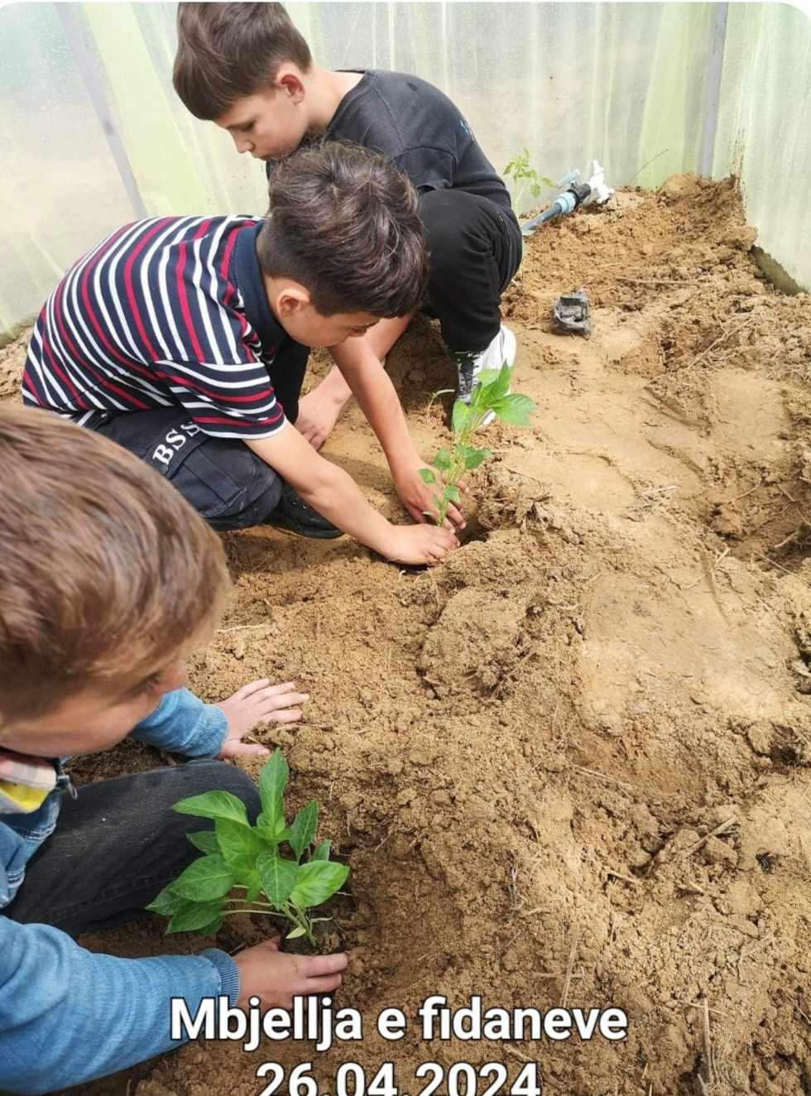
Mbjellja e fidaneve

Slide 22
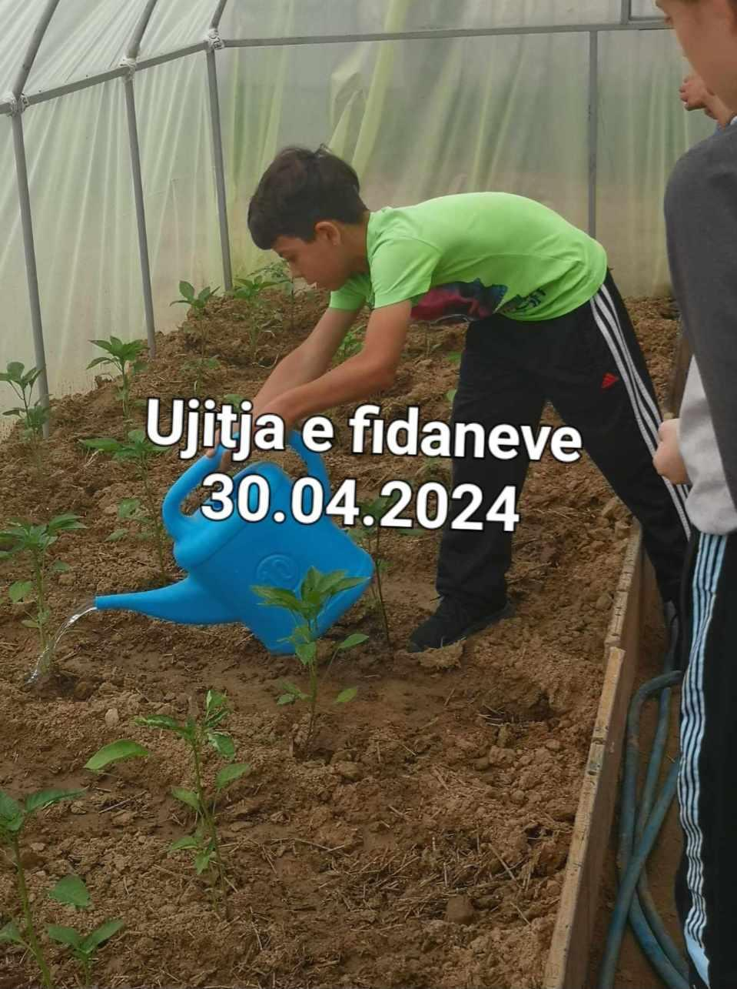
Ujitja e fidaneve

Slide 23
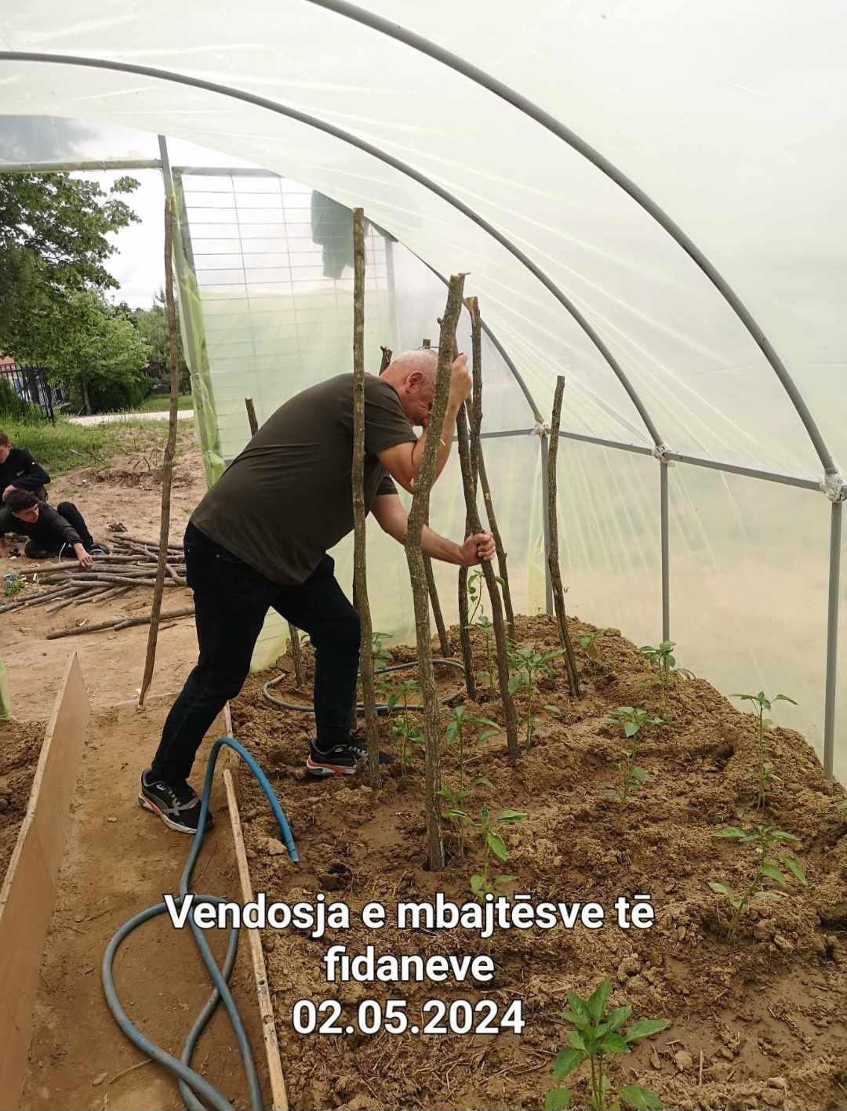
Vendosja e mbajtesve te fidaneve

Slide 24
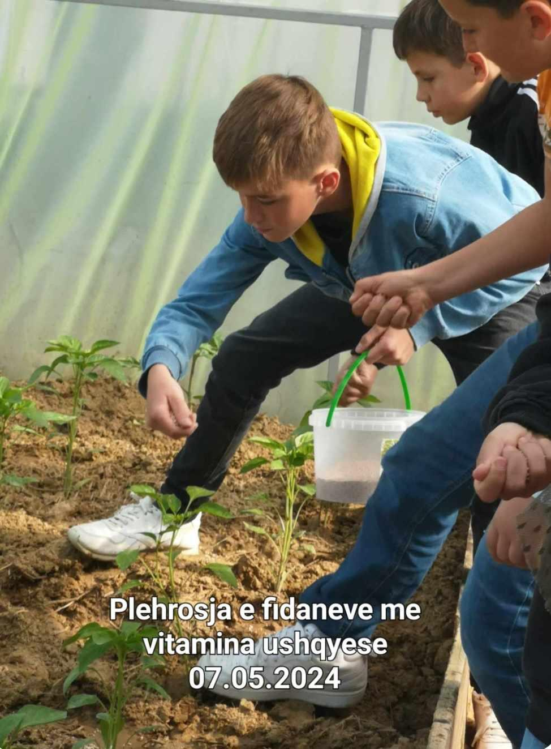
Plehrosja e fidaneve me vitamina ushqyese

Slide 25
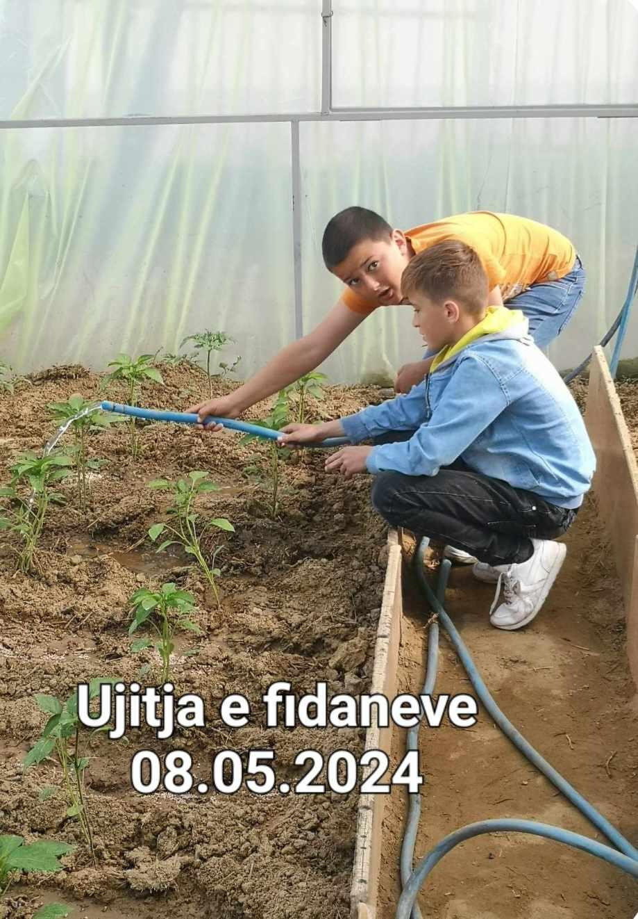
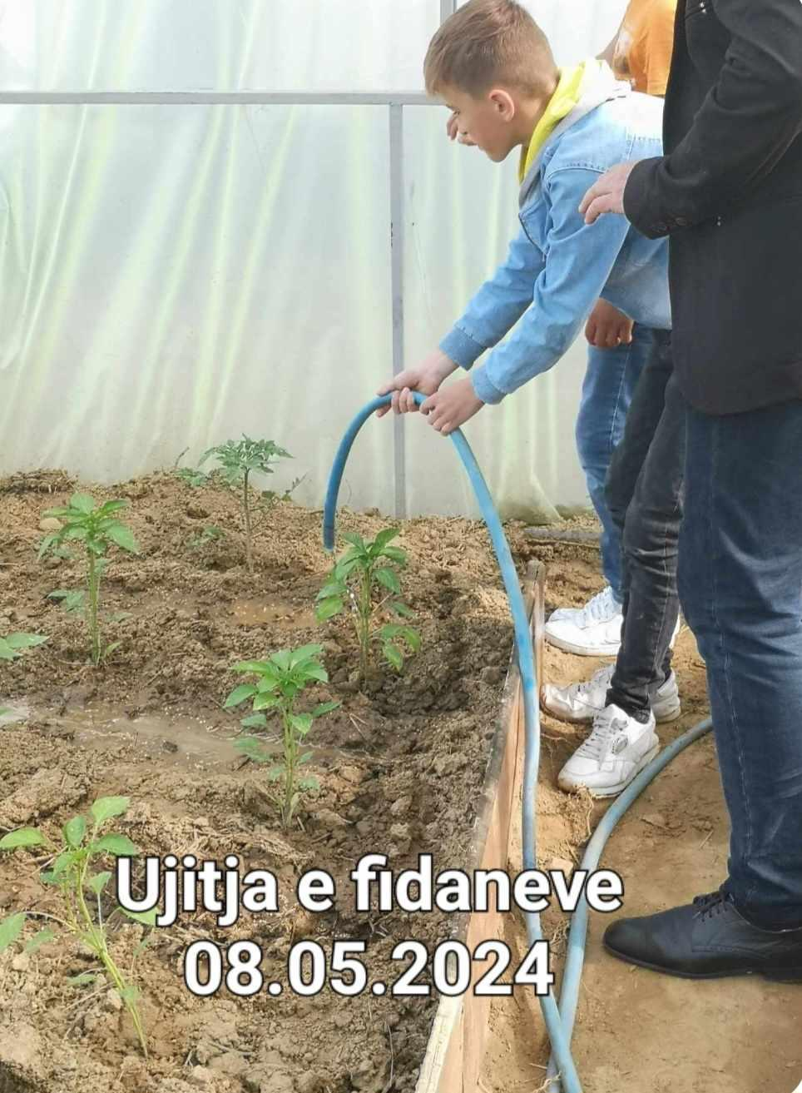
Ujitja e fidaneve

Slide 26
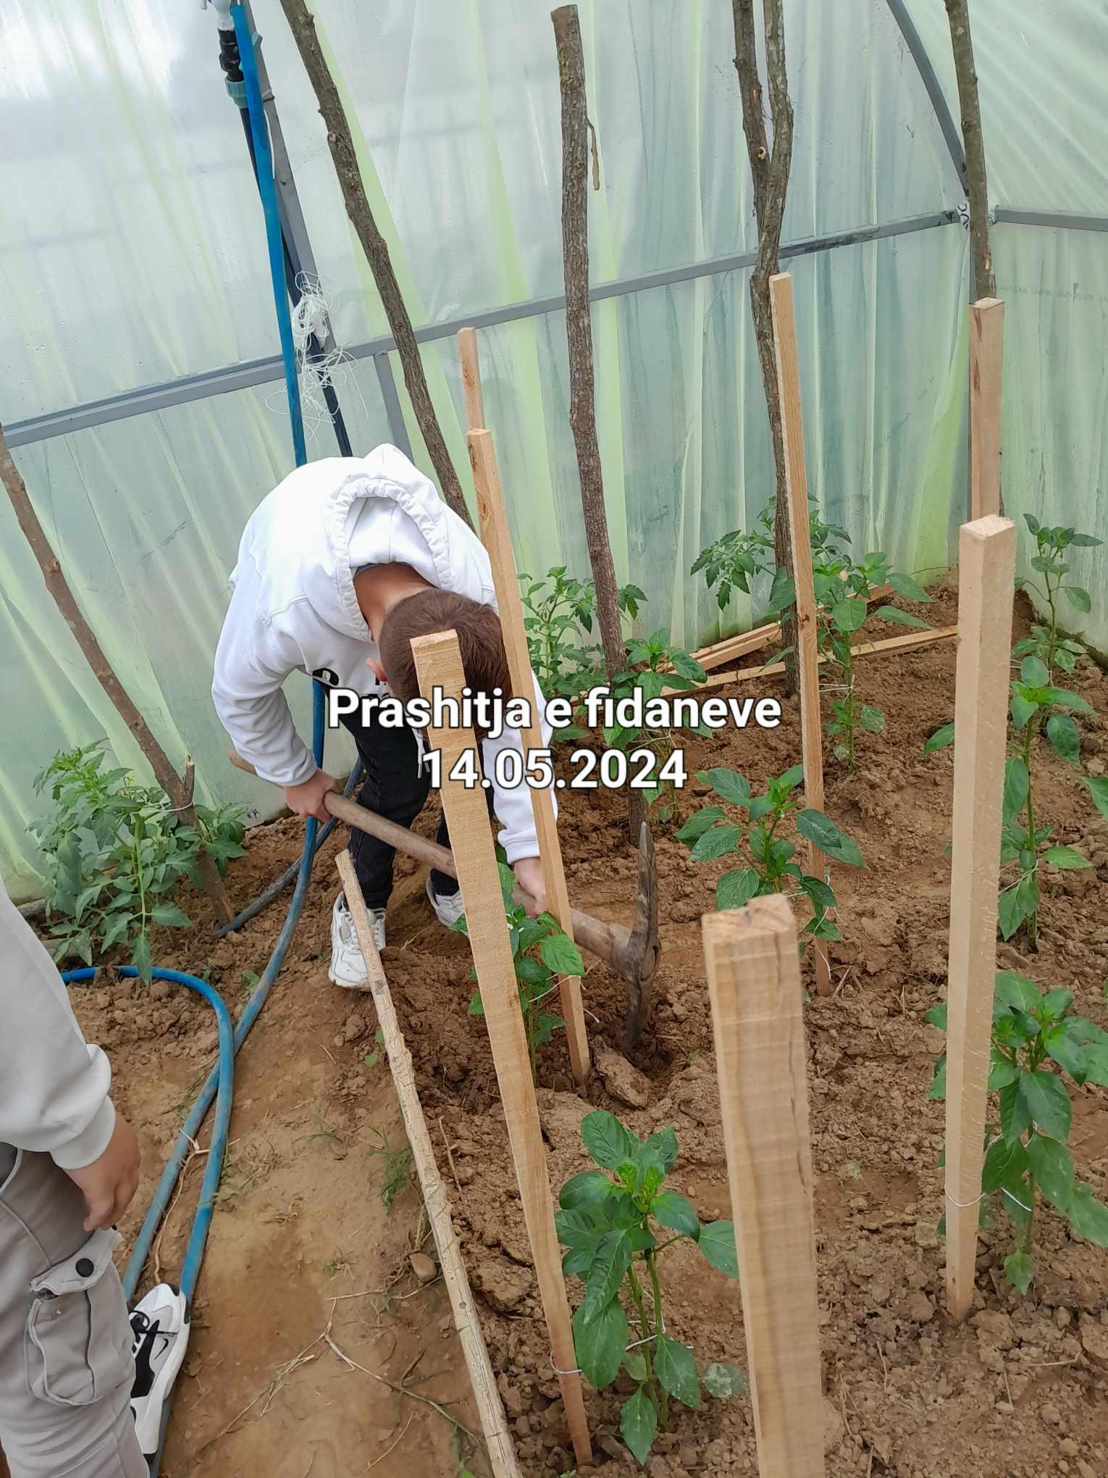
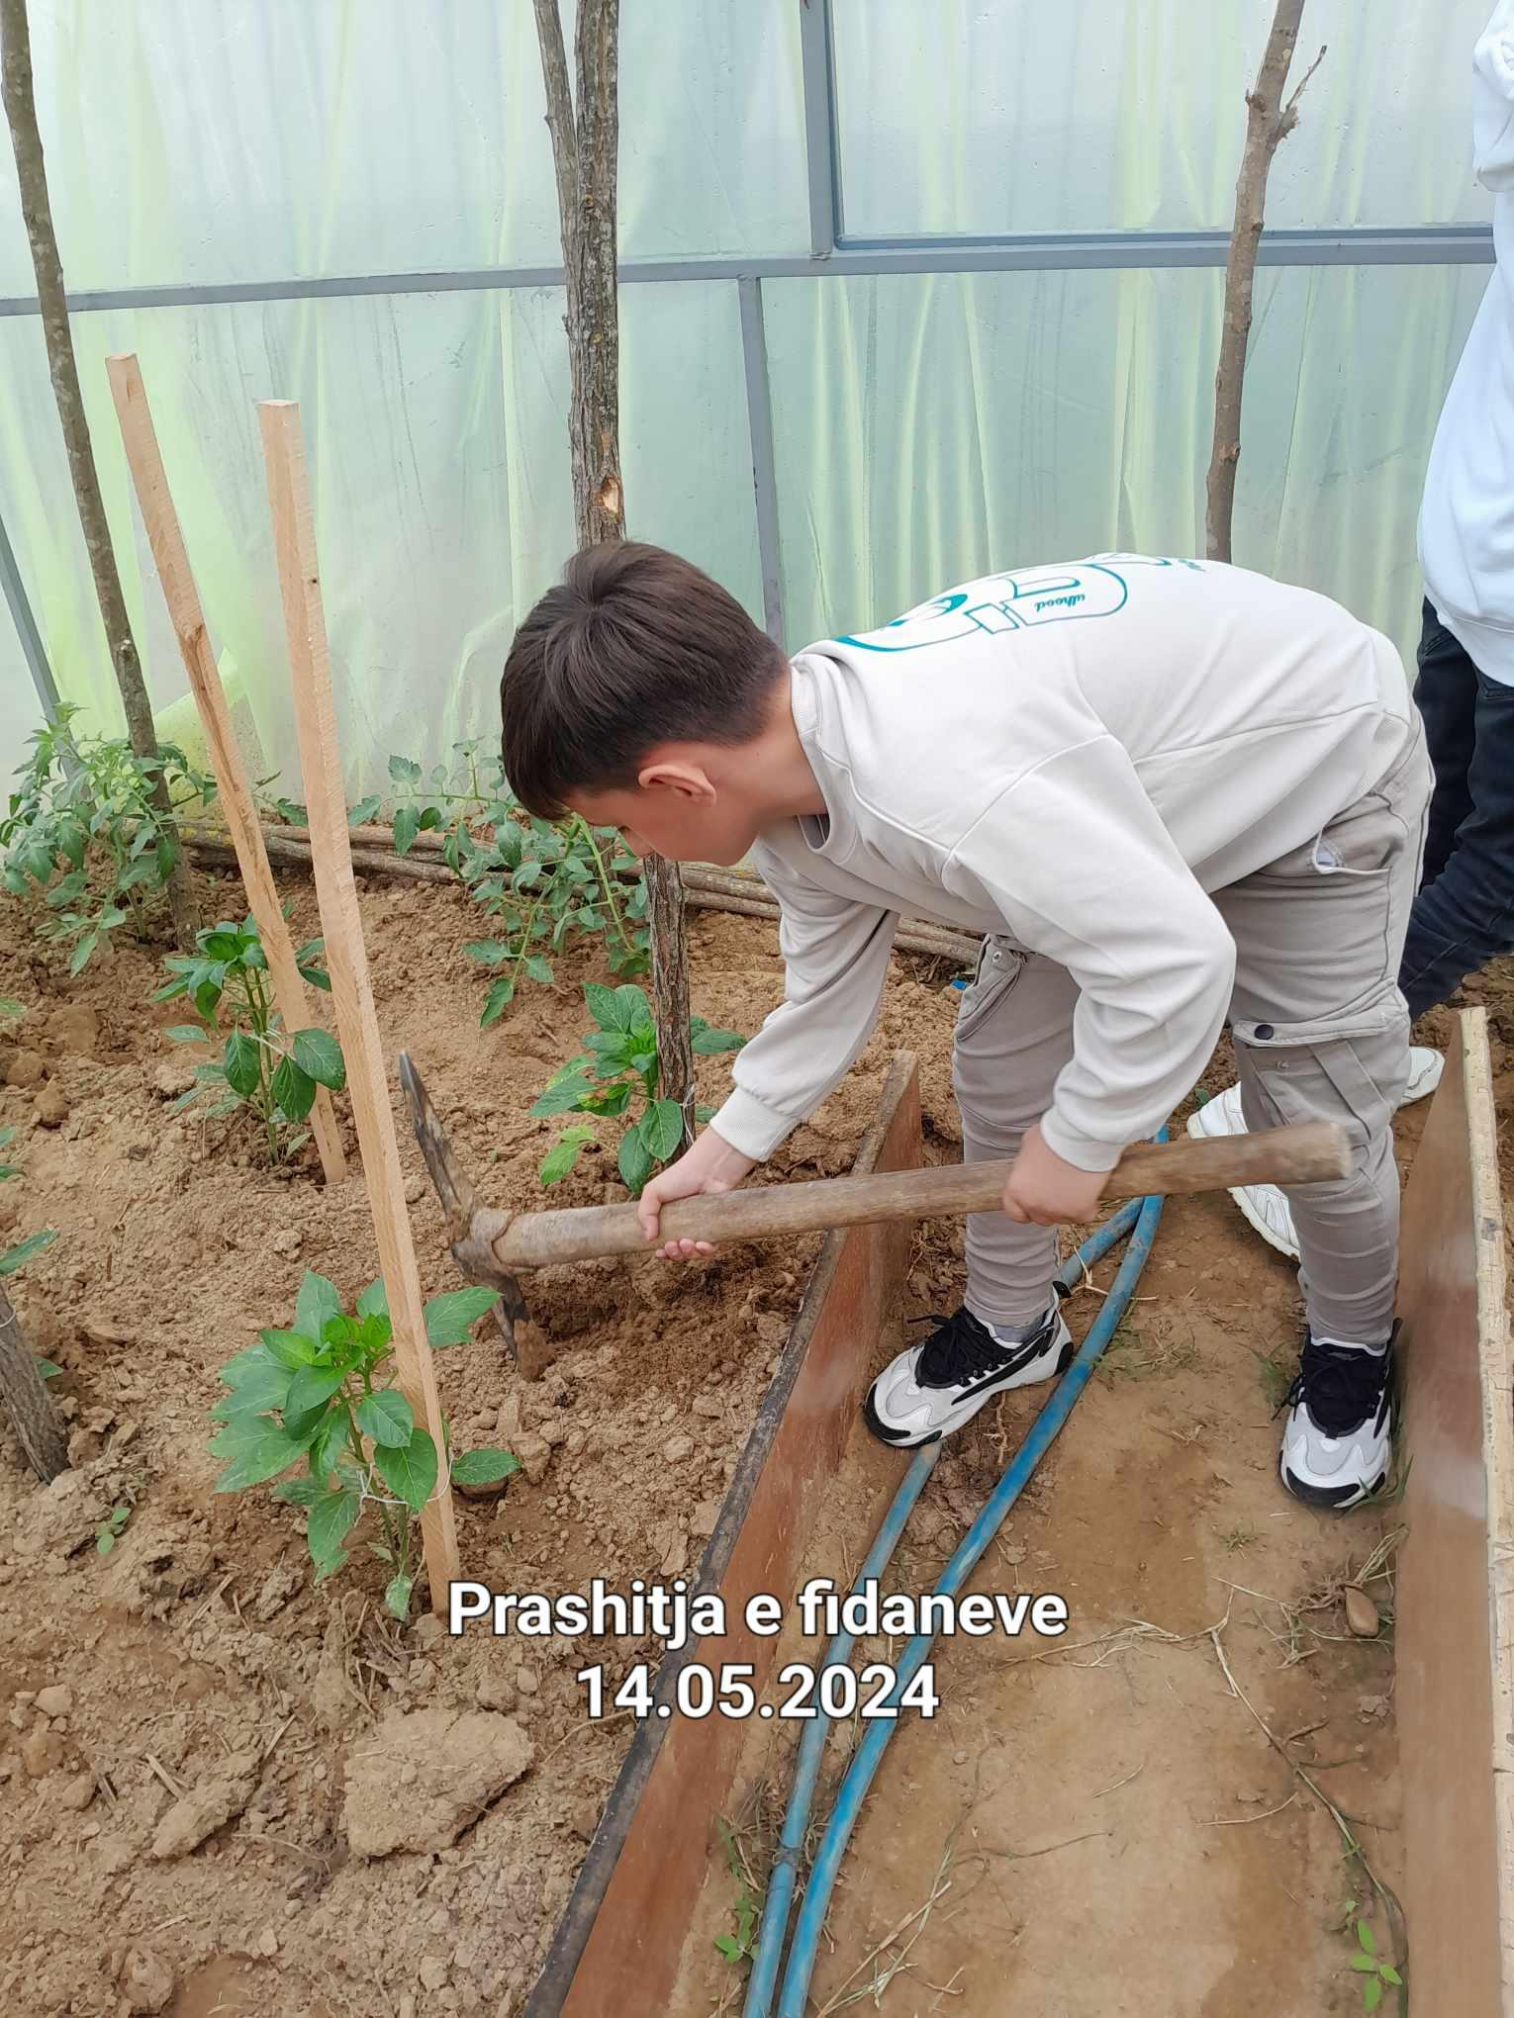
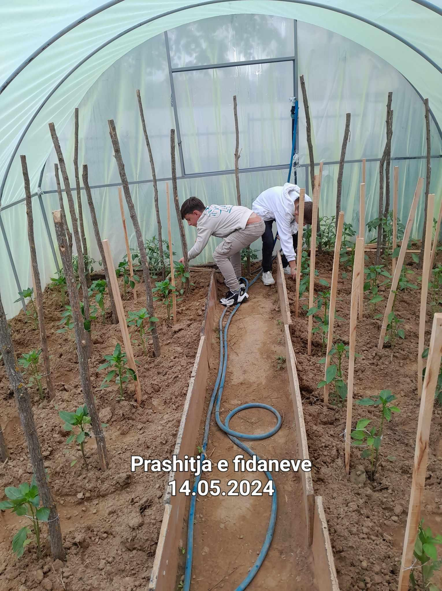
Prashitja e fidaneve

